Slide 1
DISEÑO DE SISTEMAS DIGITALES
RANGEL ALVARADO

Slide 2
Formato del Curso
Un modulo a la semana que consta de clase teórica y laboratorio
Clases presenciales
Aproximadamente una asignación semanales, todas individuales
Tareas
Laboratorios
Quizzes
Proyecto Final
O todas las anteriores

Slide 3
Reglas del Curso
Realizar los quizzes en la plataforma moodle
Se avisará cuando se realizará el quiz el día de clases. Sin embargo esto no significa que no deban revisar la plataforma Moodle siempre.
Quiz no realizado = 0
El quiz no se repite. Asegurese de enviar sus respuestas en la plataforma!
El quiz dura una semana, 8 horas desde su inicio
Entregar los proyectos el días de entrega
1 semana despues = 25% menos
2 semanas despues = sin derecho a nota
Realizar el laboratorio a entregar el día de entrega equivale a entregar 1 semana después
Copia de proyectos entre compañeros = 0
No acepto videos como entrega o imagenes
Debe al menos presentarse a entregar, firmar la hoja y luego puede retirarse

Slide 4
Reglas del Curso
No es necesario venir a clase, sin embargo en la entrega debe estar al menos presente, luego puede retirarse
Los laboratorios constan de 100%
50% es completar lo estipulado en la guía
50% es su parte, que se detalla un reto al final de cada guía
El día de entrega de proyecto final es el ultimo día de clases
Debe venir al menos a entregar el Proyecto
Deben revisar todos ese dia sus notas, ese día se envían notas

Slide 5
Reglas del Curso
No hay medianas
No hay trabajos extra para mejora de nota
No se pueden pedir puntos adicionales al final de la materia
El que quiera retirar materias debe decirmelo personalmente, no por un amigo
Debe venir el ultimo dia de clases a verificar antes de enviarse las notas que se efectuará su “Sin Nota”
Puede realizar reclamos en cualquier momento si hay alguna tarea o asignación que considera hubo un error
Si observa que el reclamo debe ir más arriba, hable con el coordinador de Carrera
Al final de la materia si observa alguna anormalidad puede solicitor su reclamo de nota (ventanilla)

Slide 6
Reglas del Curso
No acepto excusas e inconvenientes
acepto soluciones
Si no consigue resolver un problema, ayudense entre uds o me puede consultar para guía no para resolverle el problema
Todos laboramos
Si se le dificulta la material retírela
Todos tenemos gastos
Si la material es muy cara retírela
Tiene derecho a “Sin Nota” en cualquier momento del curso si ud lo solicita
No presto componentes ni tarjetas, no soy una tienda
Deben conseguir todos sus insumos para los laboratorios desde el día 1.

Slide 7
Temario a Desarrollar
Presentar el temario de la Universidad
Preguntas
Cambios
Libros de Referencia
VHDL By Example
Verilog By Example
Digital Electronics (Robert Dueck)
Digital Design with CPLD Applications and VHDL

Slide 8
Objetivos
Entender el uso de FPGAs
Adquirir los conocimientos básicos para el uso de descripción de hardware
Llevar los sistemas de control digital a la práctica

Slide 9
Proyecto Final – Un Sistema de Control Digital con FPGA
USAR ARDUINO = -1000%
Software de Control Digital = 55%
Manual de Uso (corto) = 10%
Impreso
Puede usar tarjetas hijas de cualquier plataforma!
Diagrama de Bloques de Control = 15%
Ecuaciones de Control = 10%
Circuito Esquemático = 15%
Altium o equivalente
Informe Final y defensa = 5%
Formato IEEE no más de 5 páginas = 2%
Defensa al grupo = 3%

Slide 10
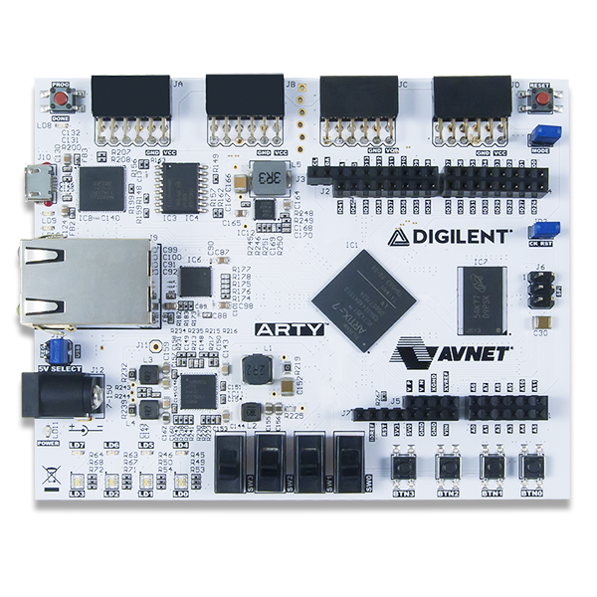
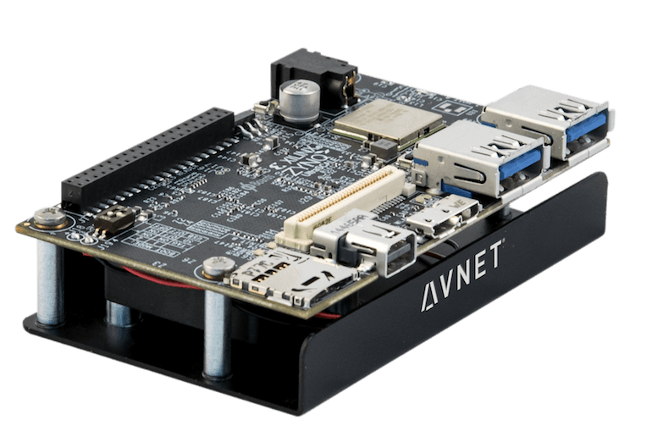
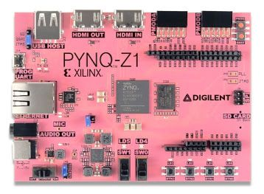
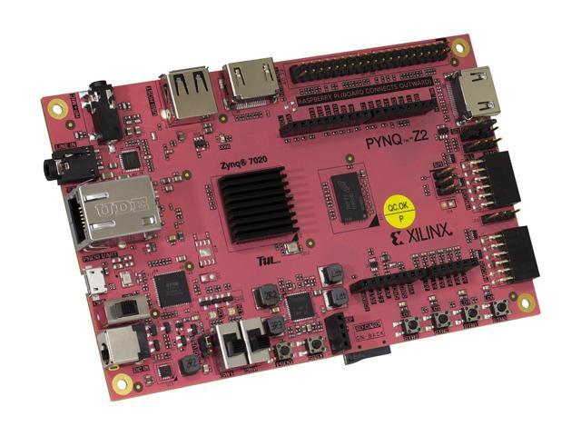
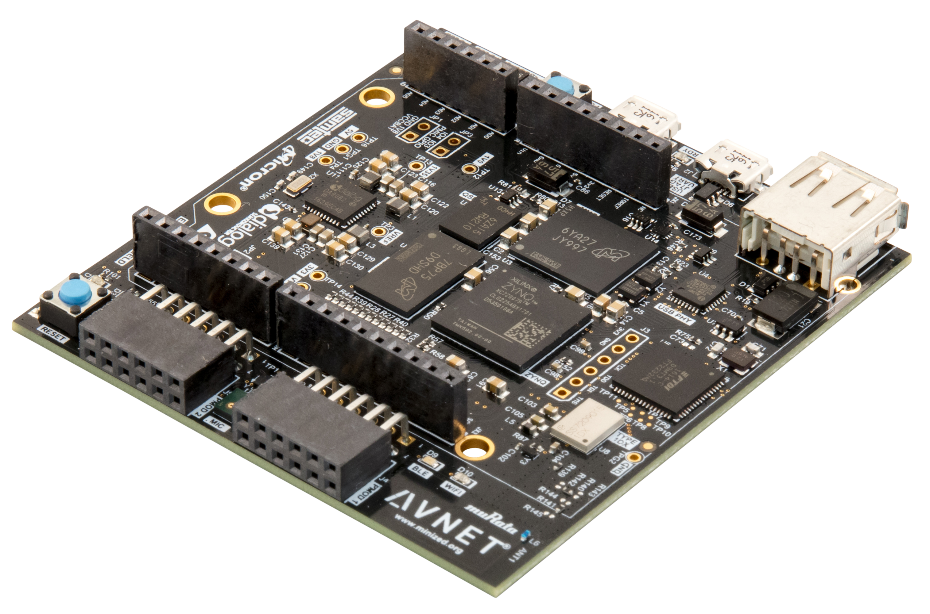
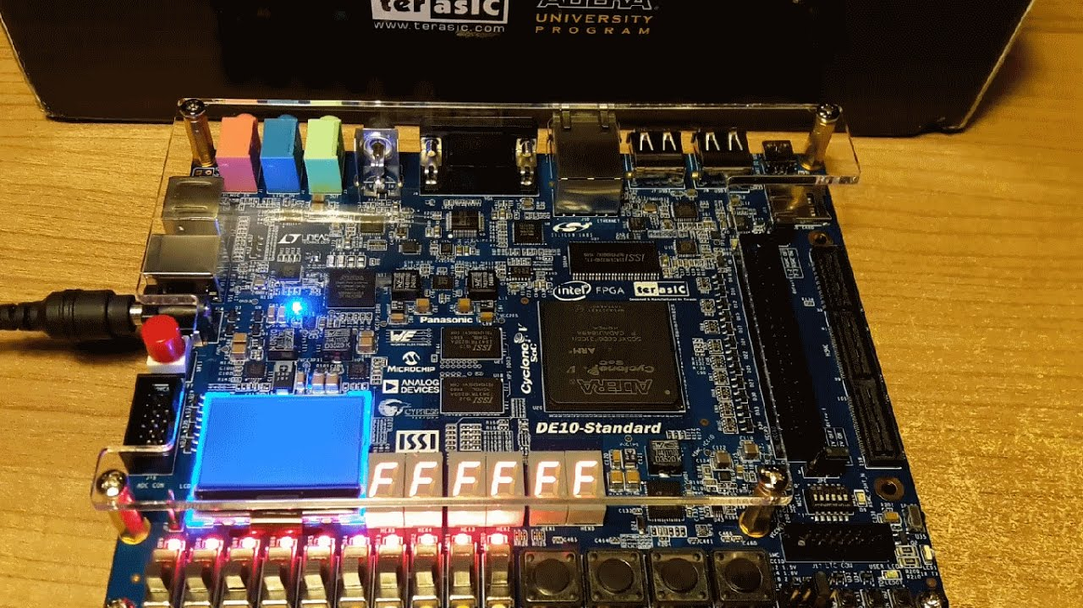
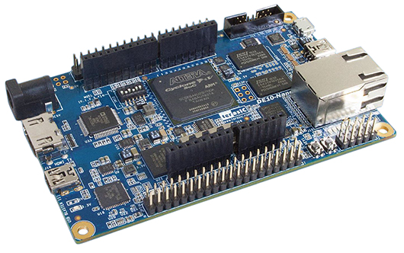
Tarjetas propuestas para el Curso
Cualquier tarjeta de Xilinx
Arty A7
Ultra96
Pynq Z1 o Z2
Cualquier Zedboard (minized)
Cualquier tarjeta de Intel (Altera), p.e. Terasic (vendedor)
DE-10 nano Standard
DE-10 nano Lite

Slide 11
Acerca del Curso
Siguiendo estrictamente los capítulos del libro de Delmar
Digital Design with CPLD Application and VHDL
La segunda parte del día es FPGA
Secciones de Sintaxis de VHDL
Preferencia el libro de CEM UNSALAN & BORA TAR
Laboratorios basados en Xilinx Vivado
Puede usar Intel Altera Quartus y sus tarjetas

Slide 12
FINAL DÍA 1

Slide 13
Parte 1
ELECTRÓNICA DIGITAL

Slide 14
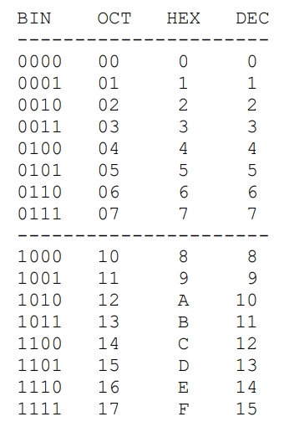
Repaso de Sistemas Digitales [Sistemas Numéricos]
Sistemas Numéricos
Binario
Dos posibilidades (‘0’ ó ‘1’)
Octal
Ocho posibilidades (‘0’, ‘1’, ‘2’, ‘3’, ‘4’, … ‘7’)
Decimal
Diez posibilidades (‘0’, ‘1’, ‘2’, … , ‘9’)
Hexadecimal
Dieciseis posibilidaes (‘0’, … ‘9’, ‘A’, ‘B’, ‘C’, ‘D’, ‘E’, ‘F’)

Slide 15
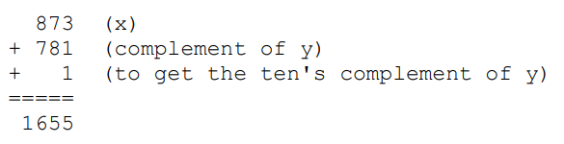
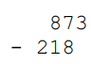
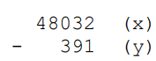
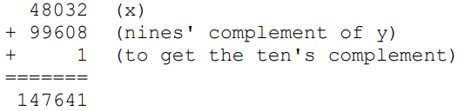
Repaso de Sistemas Digitales [Complementos numéricos]
Para restar un número decimal en digitales (sumando)
En decimal tenemos que buscar el número de cada dígito que hace falta a llegar al número 9
Eliminamos el ‘1’, tenemos 655
Si el número a sustraer es menor, se equiparan las otras cantidades con 9
Nuevamente eliminamos el número 1

Slide 16
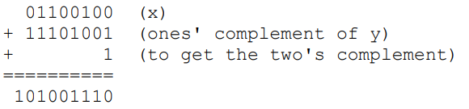
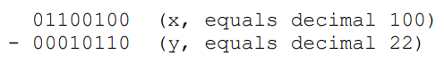
Repaso de Sistemas Digitales [Complementos numéricos]
Para binarios:
Cambiamos los ‘1’s por ‘0’s (complemento A1)
Se suma 1 al resultado
Representación de un número negativo
+1210 = (0000 1100)
– 1210 = (1111 0100) = (1111 0011 + 1)

Slide 17
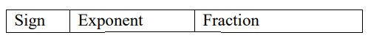
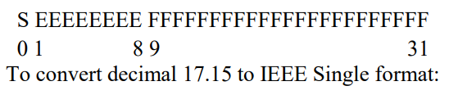
Repaso de Sistemas Digitales [Números flotantes]
Existen dos tipos bajo el estándar IEEE-754
Single Precision
Double Precision
Convertir 17 a binario (10001)
Convertir 0.15 a binario (0.001001…)
Unir y luego normalizar (10001.001001001… => 1.0001001001001x10^4), e = 4
Extraer S, E, F (M = m-1=0.001001001001…, E = e + 127 = 4 + 127 = 131)
Representar (0 -10000011 – 0010010011001100110011)

Slide 18
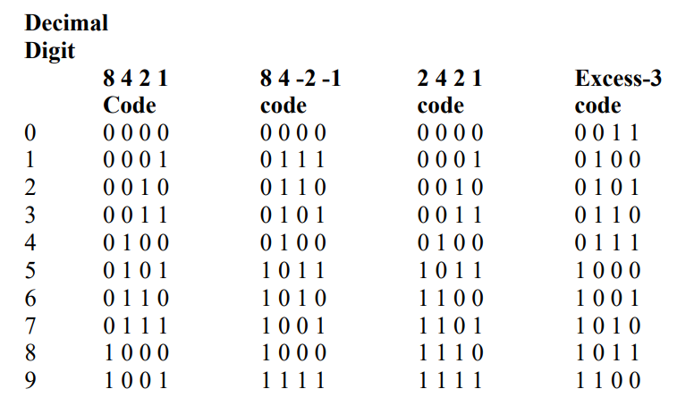
Repaso de Sistemas Digitales [Codificacion de decimal a binario]
El más utilizado es BCD 8421 (Binary Coded Decimal)

Slide 19
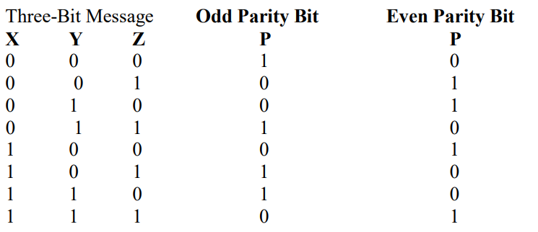
Repaso de Sistemas Digitales [Corrección de Errores]
En transmisión de información se busca detectar si el paquete es bueno
Se envía un bit extra informando la paridad

Slide 20
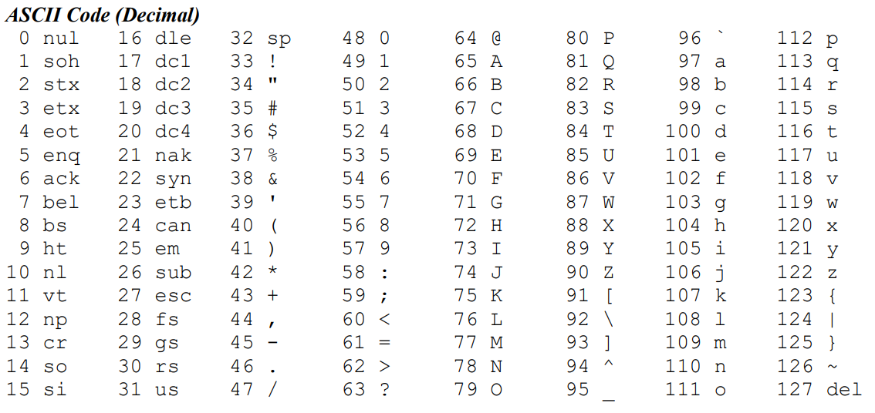
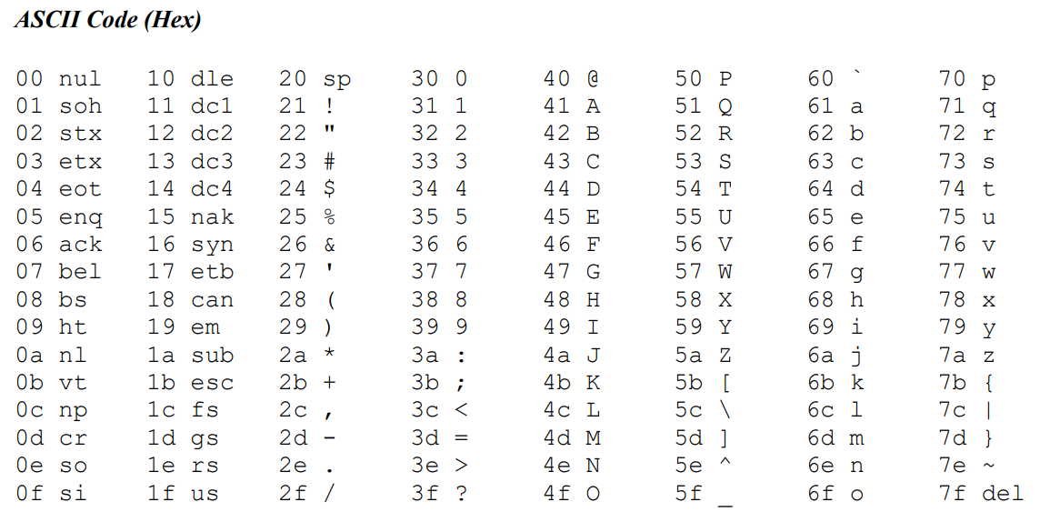
Repaso de Sistemas Digitales [Tabla ASCII]
En transmisión de información se busca detectar si el paquete es bueno
Se envía un bit extra informando la paridad

Slide 21
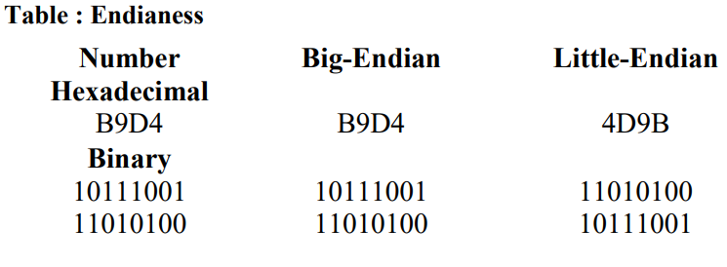
Repaso de Sistemas Digitales [Ordenamiento de datos]
Dependiendo de la arquitectura
Big Endian
Little Endian

Slide 22
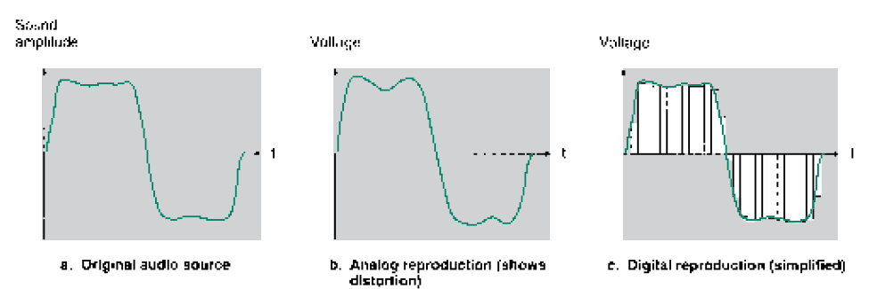
Repaso de Sistemas Digitales [Señales Continuas y Discretas]

Slide 23
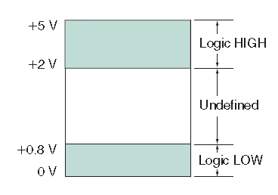
Repaso de Sistemas Digitales [Digitales]
Nivel Lógico: un nivel de voltaje que representa un estado en un sistema digital
Estado Lógico Alto (1 lógico)
Estado Lógico Bajo (0 lógico)
Lógica Positiva: un sistema en cuyo estado bajo representa un 0 lógico y un estado alto un 1 lógico
Lógica Negativa: un sistema en cuyo estado bajo representa on 1 lógico y un estado alto representa un 0 lógico

Slide 24
Repaso de Sistemas Digitales [Ondas Digitales]
Onda Digital: una suceción de 1’s y 0’s
Onda Periódica: una variación en secuencia de altos y bajos que se repiten en un período de tiempo
Período (T): El tiempo que transcurre desde que inicia la onda hasta que se vuelve a repetir.
Frecuencia: Numero de veces por segundo que se repite una onda (f = 1/T)
Tiempo alto (tH): El transcurso de tiempo dentro de un período en donde se mantiene la onda en estado alto
Tiempo bajo (tL): El transcurso de tiempo dentro de un período en donde se mantiene la onda en estado bajo
Ciclo de trabajo: Fracción del período de tiempo en el cual se encuentra la onda en estado alto %DC = tH/T

Slide 25
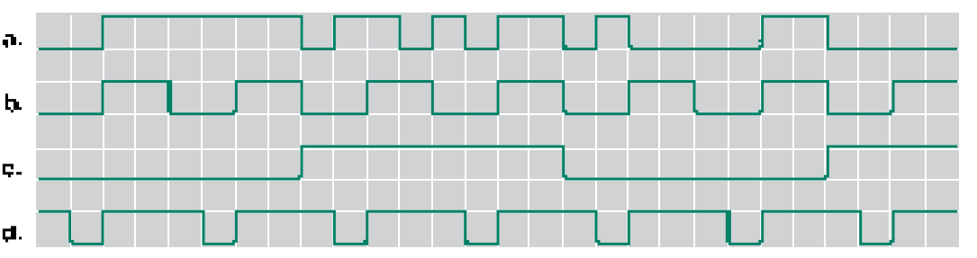
Repaso de Sistemas Digitales [Ondas Digitales]
Calcular los parámetros anteriores de la(s) siguiente forma de onda(s)

Slide 26
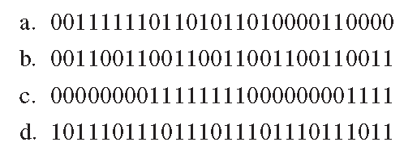
Repaso de Sistemas Digitales [Ondas Digitales]
Ondas aperiódicas: una secuencia de 1’s y 0’s que no se repite en el tiempo
Términos como frecuencia, periódo, ciclo de trabajo no tienen significado

Slide 27
Repaso de Sistemas Digitales [Ondas Digitales]
Ondas pulsantes: una variación del voltaje de un uno nivel al nivel opuesto
Amplitud: El voltaje instantáneo de una forma de onda.
media
máxima amplitud
Voltaje pico
Borde/Flanco (Edge): Parte del pulso que representa una transición de un nivel lógico a otro
Flanco de Subida: Parte del pulso en donde el nivel lógico transiciona de bajo a alto
Flanco de Bajada: Parte del pulso en donde el nivel lógico transiciona de alto a bajo

Slide 28
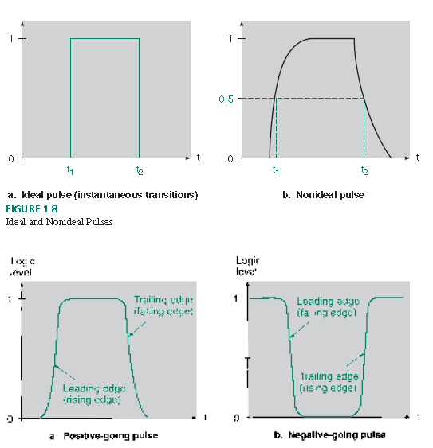
Repaso de Sistemas Digitales [Ondas Digitales]
Más de ondas pulsantes…
Leading Edge: Cuando el pulso ocurre antes en el tiempo
Trailing Edge: Cuando el pulso ocurre un poco después de lo esperado
Ancho de pulso (tw): tiemo medido entre el 50% de subida y 50% de bajada.
Tiempo de subida: se mide del 10% al 90% de la señal que pasa de 0 a 1
Tiempo de bajada: se mide del 90% al 10% de la señal que pasa de 1 a 0

Slide 29
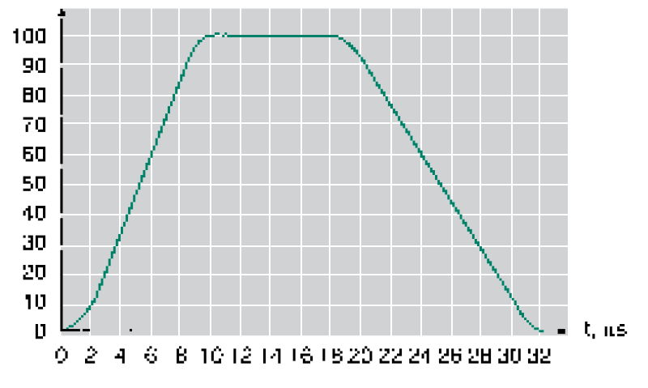
Repaso de Sistemas Digitales [Ondas Digitales]

Slide 30
Parte 2
FPGA

Slide 31


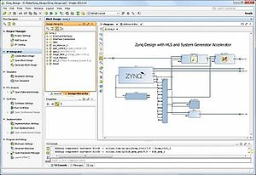
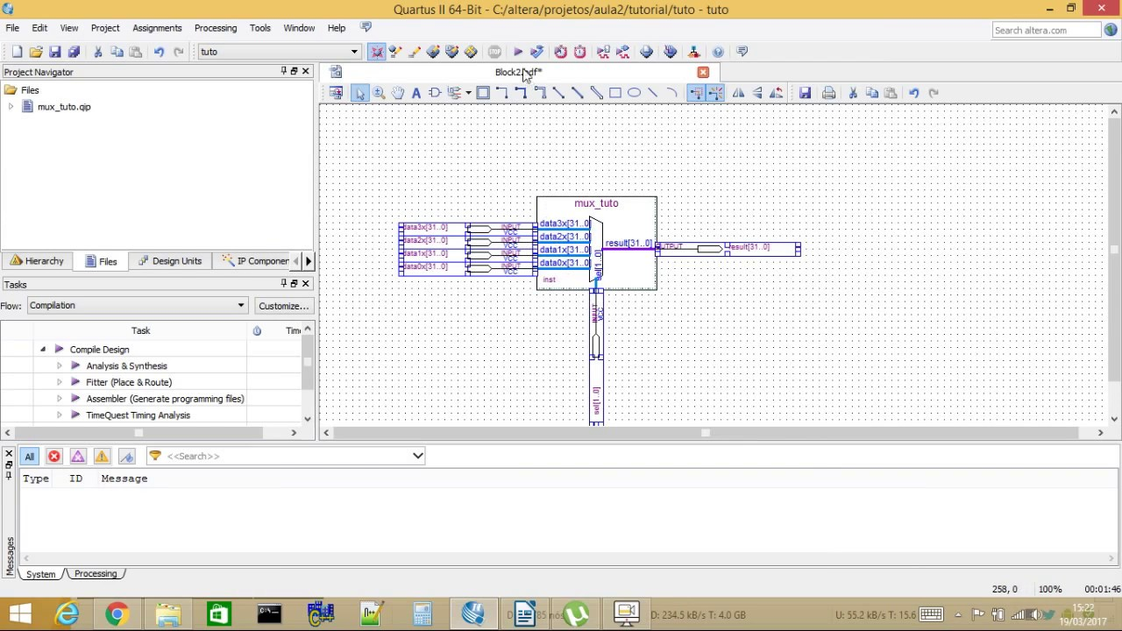
FPGAs
Dos compañías
Altera (Intel)
Xilinx
Softwares
Quartus -> Altera
Vivado -> Xilinx

Slide 32
FPGAs
¿Qué es VHDL?
VHDL = Very High Speed Integrated Circuits Hardware Description Language
¿Qué es Verilog?
Verilog = así como VHDL es un lenguaje de descripción de hardware
Cuando se escribe en VHDL…
No estamos programando
Estamos haciendo la arquitectura del circuito
Ventaja
VHDL es muy portable
Si la arquitectura es correcta puede portar su diseño de VHDL/Verilog a otra tarjeta sin mucho esfuerzo (a menos que use periféricos específicos del SDK)
Puede usarse el mismo archivo (a menos que se usen registros/memorias)
Configuración y reconfiguración de Hardware
Reemplazo de circuitería

Slide 33
FPGAs
VHDL
Creado por el DoD (Departamento de Defensa de USA) – 1981
Motivación
Dificil de hacer ingeniería
Los componentes caducan y se dan nuevos componentes
Hay que reabrir el proceso de ingeniería
El estándar está a cargo de la IEEE

Slide 34
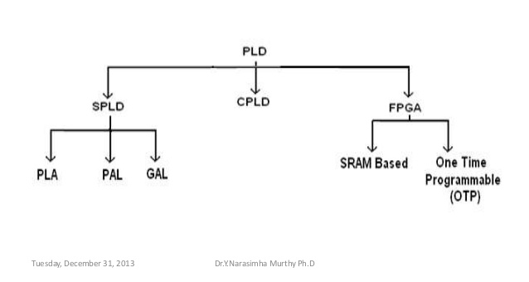
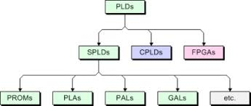
FPGAs
FPGAs, CPLDs, PLDs
FPGA
Bloques Lógicos
Mucha más capacidad lógica
Para diseños complejos
Memoria Volatil (como la RAM)
Más caros que CPLDs
CPLD
Menos bloques lógicos que FPGA
Para diseños más simples
Memoria no volátil (como la ROM)
Precio-Beneficio más caro que FPGA

Slide 35
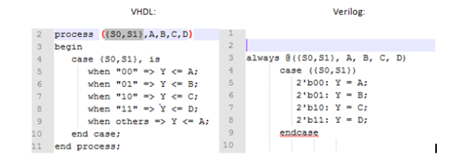
FPGAs
VHDL y Verilog
Verilog
Permite escribir modelos más rápido que VHDL
No captura todos los errores
VHDL
Detecta los errores que verilog deja pasar

Slide 36
FPGAs
Donde son utilizados (VHDL):
Para configurar FPGAs y CPLDs (hardware configurable)
Simulación de circuitos digitales
Para la creación de ASICs
¿Cómo lo utilizaremos en el curso?
Para configurar un FPGA que haga una acción específica de hardware
Interfaz de varios periféricos

Slide 37
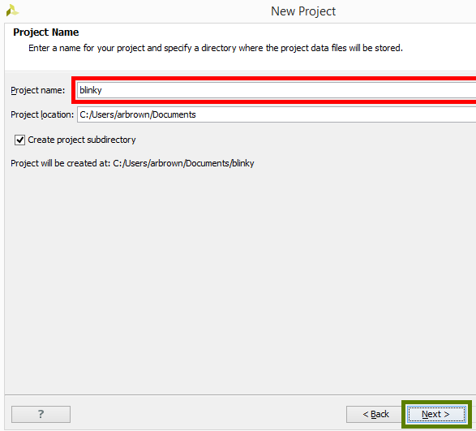
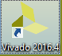

FPGAs
Vivado – Creando un proyecto

Slide 38
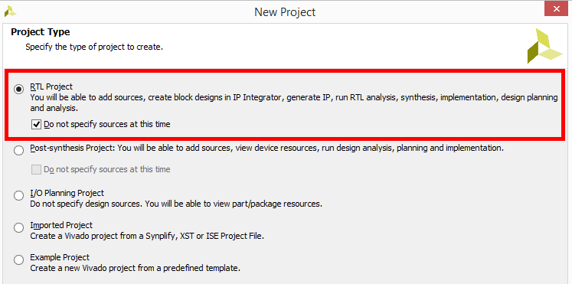
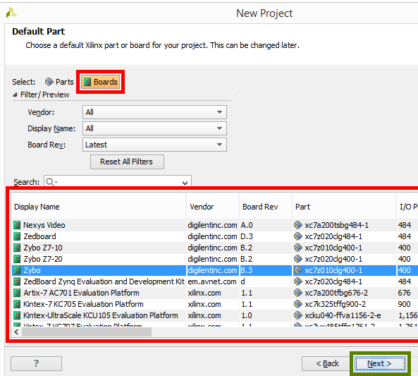
FPGAs
Vivado – Creando un proyecto

Slide 39
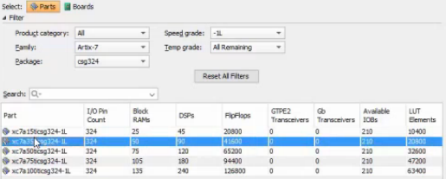
FPGAs
Vivado – Creando un proyecto
Si la tarjeta tiene más bloques de DSP, generalmente es más cara

Slide 40
FINAL DÍA 2

Slide 41
Parte 1
ELECTRÓNICA DIGITAL

Slide 42
Funciones Lógicas y Compuertas
En resumen, se pueden realizar combinaciones lógicas utilizando solamente estas compuertas, que son las funciones booleanas básicas
AND
OR
NOT
La lógica combinacional es el resultado de circuitos digitales que tienen que relacionan entradas y salidas
El teorema de DeMorgan nos ayuda a representar un circuito combinacional de manera diferente pero con mismo significado

Slide 43
Funciones Lógicas y Compuertas
Variable booleana: aquella que solo posee dos significados, ALTO/BAJO, 1/0, Cierto/Falso
George Boole
Algebra booleana: Un sistema que opera con variables booleanas
Expresión Booleana: una expresión algebraica (booleana) que se da por medio de operadores lógicos, también llamado función booleana
U = X + Y
Compuerta Lógica: un circuito electrónico que se funge por medio de algebra booleana.
NAND, NOR, XOR,

Slide 44
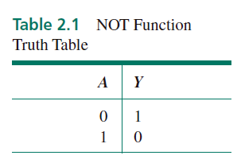
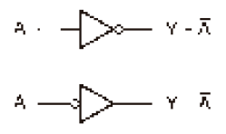
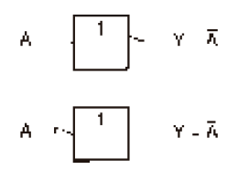
Funciones Lógicas y Compuertas
Tabla de la verdad: Es la relación de entradas vs salida del sistema digital
Inversor: NOT, buffer inversor, cambia su estado a su estado opuesto a la salida
Una burbuja en la entrada simboliza también inversión
Símbolo distintivo: Aquellos símbolos que representan las compuertas
Diferentes simbologías de representación de compuertas
IEEE/ANSI 91-1984 Estándar
IEEE/ANSI 91-1984 Rectangular
Buffer: Un amplificador de señal lógica, no altera la entrada usualemnte

Slide 45
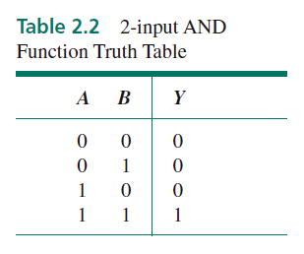
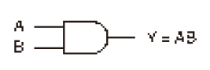
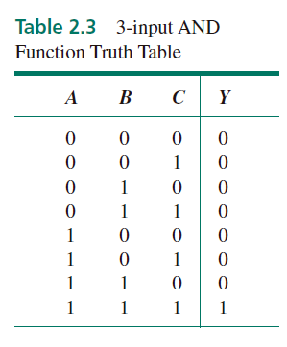
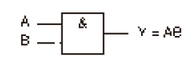
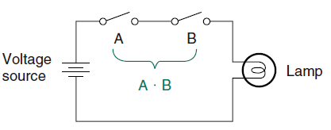
Funciones Lógicas y Compuertas
Función AND
Aquella función lógica que solamente su salida es cierta si sus entradas son ciertas

Slide 46
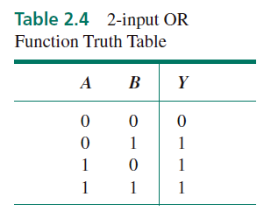
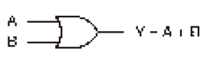
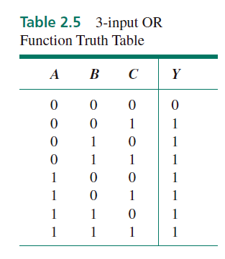
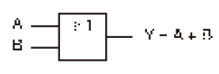
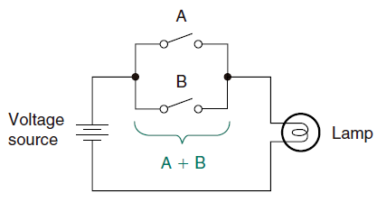
Funciones Lógicas y Compuertas
Función OR
Aquella función lógica que su salida es cierta siempre que alguna de sus entradas sea cierta

Slide 47


Funciones Lógicas y Compuertas
Nivel activo: Aquel nivel que se define para cual quier acción que se defina como “ON” ya sea BAJO o ALTO
Activo Alto: Considerada así solo cuando el estado de activación es ALTO
Activo Bajo: Considerada asó solo cuandl el estado de activación es BAJO
Para switches e Indicadores LED
SPST: Un polo, dos tiros
Vcc: Voltaje de polarización del circuito
No necesariamente el voltaje lógico alto
Resistor Pull-Up: Resistor conectado a Vcc

Slide 48



Funciones Lógicas y Compuertas
Normalmente Abierto:
Normalmente Cerrado:
Dos Polos

Slide 49





Funciones Lógicas y Compuertas
LED: Un dispositivo electrónico (Diodo) que al paso de corriente es transformada en luz y solo se polariza en un sentido

Slide 50
Funciones Lógicas y Compuertas
Funciones Lógicas derivadas:
NAND, NOR, XOR, XNOR
NAND: Contraria a la AND que activa cuando solamente se dan ambas entradas, cualquier combinación que no sean ciertas activará su salida
NOR: Solamente su salida se activará cuando ambas combinaciones de entrada sean 0
XOR: Se activa la salida si las entradas son diferentes
XNOR: La salida se activará si ambos estados lógicos coinciden en sus entradas

Slide 51



Funciones Lógicas y Compuertas
NAND

Slide 52




Funciones Lógicas y Compuertas
NOR

Slide 53




Funciones Lógicas y Compuertas
XOR

Slide 54




Funciones Lógicas y Compuertas
XNOR

Slide 55

Funciones Lógicas y Compuertas
Para la siguiente figura:
Lógica Positiva
1 – Compuerta que enciende el LED si ambos switch están cerrados
2 – Compuerta que enciende el LED si ambos switch están en ALTO
3 – Compuerta que enciende el LED si ambos switch están en BAJO
4 – Compuerta que enciende el LED si ambos switch están en la misma posición

Slide 56



Funciones Lógicas y Compuertas
Teorema de DeMorgan: teorema de algebra booleana, nos permite convertir una compuerta AND a una compuerta OR

Slide 57

Funciones Lógicas y Compuertas
Ejemplo: Utilice el teorema de DeMorgan y dibuje la tabla de verdad
Y = !(!A + !B + !C + !D)

Slide 58

Funciones Lógicas y Compuertas
Inhibir y Habilitar
Onda Digital: Una serie de 1’s y 0’s en el tiempo
Forma Verdadera: onda no invertida
Forma complementaria: onda invertida
Inhibir (deshabilitar): una señal que previene que la onda de entrada pase a la salida
En fase: poseen el mismo nivel lógico al mismo tiempo
Fuera de fase: cuando hay una traslación en el tiempo de una onda con respecto a la otra

Slide 59



Funciones Lógicas y Compuertas
Inhibiendo usando ANDs Inhibiendo usando ORs

Slide 60


Funciones Lógicas y Compuertas
Inhibiendo usando NANDs Inhibiendo usando NORs

Slide 61



Funciones Lógicas y Compuertas
Inhibiendo usando XORs Tabla de Resumen

Slide 62




Funciones Lógicas y Compuertas
Buffers de Tres Estados: además de poseer ALTO y BAJO, poseen una salida de alta impedancia ‘Z’
Alta impedancia: Ni alto ni bajo, equivale a circuito abierto
Bus: un cable o grupo de cables comunes en múltiples circuitos

Slide 63
Funciones Lógicas y Compuertas
Circuitos Integrados Lógicos: combinan iguales o diferentes componentes en un encapsulado
SSI (Baja escala de Integración): aquellos IC que tienen menos de 12 compuertas
LSI (Alta escala de integración): aquellos IC que poseen de 100 a 10k componentes
VLSI (Muy Alta escala de integración): mayor a 10k componentes
TTL (lógica transistor-transistor): familia de elementos lógicos basado en tecnología BJT
CMOS: familia de elementos lógicos basados en MOSFET
Chip: un circuito integrado
DIP (paquete de línea dual): un integrado con pines paralelos

Slide 64
Funciones Lógicas y Compuertas
PCB (circuito impreso): aquella tarjeta bajo fabricación que los cables son uniones de cobre
Breadboard AKA Protoboard: una “tabla” que se usa para prototipaje de circuitos
Through-hole: componentes que usualmente son DIP y que al insertar pasan el espesor de la tarjeta de PCB
SMT (Tecnología de Montaje Superficial): componentes que son planos, tienen terminales que no son thru-hole.
SOIC: un circuito integrado SMT que es fácil de montar y tiene pocas terminales
QFP: Un circuito integrado que posee en sus cuatro laterales terminales
BGA: Un circuito integrado que sus terminales están en el lado inferior y son una matriz de “esferas” (en realidad no son esferas)

Slide 65


Funciones Lógicas y Compuertas
Data sheet: Las especificaciones técnicas de los componentes
Data book: colección de datasheets
PDF: uds. ya saben que es
Diferentes compuertas AND bajo tecnologías

Slide 66

Funciones Lógicas y Compuertas
Vista superior de un DIP
Notas:
Todo IC necesita Vcc y GND
No polarizar el chip en otro lugar que no sea Vcc, salvo drivers de motores que si necesitan el voltaje que utilizará para el motor
No polarizar otros IC con salidas de su IC

Slide 67

Funciones Lógicas y Compuertas

Slide 68
Parte 2
FPGA

Slide 69
FPGA – Sintaxis en VHDL
La sintaxis son las diferentes palabras reservadas del lenguaje que no se pueden utilizar, en esta caso para realizar un archivo de descripción de hardware
Comentarios
-- Esto es un comentario válido

Slide 70
FPGA – Sintaxis en VHDL
Nombres válidos: Los nombres válidos son solamente iniciados en letras
No se inicia con números
No se inicia con caracteres alfanuméricos
No doble subrayado consecutivo
No hay espacios
Válidos
CLK_EN
Out1
Address_00
IIR
Inválidos
_ADC0
K__Temp
Fine_Tunning?
Mux 0

Slide 71
FPGA – Sintaxis en VHDL
Librerías: Son una colección de constructores que designadas una ENTIDAD (se hablará mas adelante de esto)
Es como un header file en C (*.h)
Paquetes: es una colección de constructores que puede ser usado para definir diferentes entidades
Librerías
Deben incluirse al inicio de cada archivo de vhdl
La más común es la IEEE
Paquetes
El más común es STD_LOGIC_1164
Ejemplo:
LIBRARY IEEE;
USE IEEE.std_logic_1164.ALL;
USE IEEE.std_logic_arith.ALL;
LIBRARY lpm;
USE lpm.lpm_components.ALL;

Slide 72
FPGA – Sintaxis en VHDL
Use: para acceder a las “opciones” embebidas en el paquete
Ejemplo:
LIBRARY IEEE;
USE IEEE.std_logic_1164.ALL;
USE IEEE.std_logic_arith.ALL;
LIBRARY lpm;
USE lpm.lpm_components.ALL;

Slide 73
FPGA – Sintaxis en VHDL
Entidades y Arquitectura: se requiere para definir que tipo de sistema estamos diseñando
En la entidad se definen las I/O
En la arquitectura se define la relación de I/Os
LIBRARY ieee;
USE ieee.std_logic_1164.ALL;
ENTITY __entity_name IS
GENERIC(define parameters);
PORT(define inputs and outputs);
END __entity_name;
ARCHITECTURE a OF __entity_name IS
SIGNAL and COMPONENT declarations;
BEGIN
statements;
END a;
-- And Gate Example
LIBRARY ieee;
USE ieee.std_logic_1164.ALL;
ENTITY and2gate IS
PORT(
a, b: IN STD_LOGIC;
y : OUT STD_LOGIC);
END and2gate;
ARCHITECTURE behavioral OF and2gate IS
BEGIN
y <= a and b;
END behavioral;

Slide 74
FPGA – Sintaxis en VHDL
Generic: pasar ciertos parámetros en el diseño sin necesidad de definirlo como I/O
Si queremos cambiar el tamaño del bus
LIBRARY ieee;
USE ieee.std_logic_1164.ALL;
ENTITY __entity_name IS
GENERIC(define parameters);
PORT(define inputs and outputs);
END __entity_name;
ARCHITECTURE a OF __entity_name IS
SIGNAL and COMPONENT declarations;
BEGIN
statements;
END a;
-- And Gate Example
LIBRARY ieee;
USE ieee.std_logic_1164.ALL;
ENTITY and2gate IS
GENERIC (
N : INTEGER := 3
);
PORT(
a, b: IN STD_LOGIC_VECTOR(N downto 0);
y : OUT STD_LOGIC);
END and2gate;
ARCHITECTURE behavioral OF and2gate IS
BEGIN
y <= a and b;
END behavioral;

Slide 75
FPGA – Sintaxis en VHDL
downto: para definir la cantidad de variaciones de un vector, por lo general
Si la señal o entrada varía de p.e. 31 a 0 (numéricamente)
-- And Gate Example
LIBRARY ieee;
USE ieee.std_logic_1164.ALL;
ENTITY and2gate IS
GENERIC (
N : INTEGER := 3
);
PORT(
a, b: IN STD_LOGIC_VECTOR(N DOWNTO 0);
y : OUT STD_LOGIC);
END and2gate;
ARCHITECTURE behavioral OF and2gate IS
BEGIN
y <= a and b;
END behavioral;
LIBRARY ieee;
USE ieee.std_logic_1164.ALL;
ENTITY __entity_name IS
GENERIC(define parameters);
PORT(define inputs and outputs);
END __entity_name;
ARCHITECTURE a OF __entity_name IS
SIGNAL and COMPONENT declarations;
BEGIN
statements;
END a;

Slide 76
FPGA – Sintaxis en VHDL
begin/end: todo lo que quede debajo de ella es la arquitectura
-- And Gate Example
LIBRARY ieee;
USE ieee.std_logic_1164.ALL;
ENTITY and2gate IS
GENERIC (
N : INTEGER := 3
);
PORT(
a, b: IN STD_LOGIC_VECTOR(N DOWNTO 0);
y : OUT STD_LOGIC);
END and2gate;
ARCHITECTURE behavioral OF and2gate IS
BEGIN
y <= a and b;
END behavioral;
LIBRARY ieee;
USE ieee.std_logic_1164.ALL;
ENTITY __entity_name IS
GENERIC(define parameters);
PORT(define inputs and outputs);
END __entity_name;
ARCHITECTURE a OF __entity_name IS
SIGNAL and COMPONENT declarations;
BEGIN
statements;
END a;

Slide 77
FPGA – Sintaxis en VHDL
Map: si se tiene programáticamente un archivo VHD dentro de otro y se requiere utilizar, esta instrucción mapea entradas y salidas de las diferentes arquitecturas
Para hacer “instantiation”
LIBRARY ieee;
USE ieee.std_logic_1164.ALL;
ENTITY __entity_name IS
GENERIC(define parameters);
PORT(define inputs and outputs);
END __entity_name;
ARCHITECTURE a OF __entity_name IS
SIGNAL and COMPONENT declarations;
BEGIN
MAP
statements;
END a;

Slide 78
FPGA – Sintaxis en VHDL
Asignación
Para realizar designaciones entre señales, entradas y salidas
-- And Gate Example
LIBRARY ieee;
USE ieee.std_logic_1164.ALL;
ENTITY and2gate IS
GENERIC (
N : INTEGER := 3
);
PORT(
a, b: IN STD_LOGIC_VECTOR(N DOWNTO 0);
y : OUT STD_LOGIC);
END and2gate;
ARCHITECTURE behavioral OF and2gate IS
BEGIN
y <= a and b;
END behavioral;

Slide 79
FPGA – Sintaxis en VHDL
Puertos: es la conexión física de entradas y salidas
IN, OUT, INOUT (Bidireccional), BUFFER (con retroalimentación de la entrada)
ENTITY mux IS
PORT(
s1, s0 : IN STD_LOGIC;
y0, y1, y2, y3 : OUT STD_LOGIC);
END mux;

Slide 80
FPGA – Sintaxis en VHDL
Señales y variables
Señales: son los cables que van internamente entre los elementos lógicos (no son las I/O del sistema)
Se declaran antes de la sentencia BEGIN
El valor es asignado mediante <=
ARCHITECTURE a OF design4 IS
SIGNAL connect : STD_LOGIC_VECTOR ( 7 downto 0);
BEGIN
PROCESS check IS
VARIABLE count : INTEGER RANGE 0 TO 255;
BEGIN
IF (clock’EVENT and clock = ‘1’) THEN
count := count + 1; —— Variable assignment statement
END IF;
END PROCESS;
connect <= a and b; —— Signal assignment statement
END a;

Slide 81
FPGA – Sintaxis en VHDL
Librerías estándares y paquetes
IEEE.STD_LOGIC
IEEE.STD_LOGIC_1164
IEEE.STD_LOGIC_VECTOR
IEEE.MATH_REAL
IEEE.NUMERIC_STANDARD
Soporta lo común: AND, OR, NOT, XOR, etc
RISING_EDGE, FALLING_EDGE
CEIL, FLOOR
INTEGER, REAL
MOD, REM, +, -, *
https://bit.ly/2APy7DZ

Slide 82

FPGA – Sintaxis en VHDL
Tipos: son los diferentes valores que puede adquirir una señal o variable
Una señal bit = 1 ó 0
Una señal de enteros depende del rango, p.e 8-bit de 0 a 255 si son sin signo

Slide 83
FPGA – Sintaxis en VHDL
Tipos… STD_LOGIC. También llamada IEEE STD.1164 de lógica multivalor
Sirven para forzar niveles
Una señal Weak equivale a un pull-up o pull-down
La mayoría de los casos un ‘1’ ‘0’ ‘Z’ o ‘X’ es suficiente
‘U’, —— Uninitialized
‘X’, —— Forcing Unknown
‘0’, —— Forcing 0
‘1’, —— Forcing 1
‘Z’, —— High Impedance
‘W’, —— Weak Unknown
‘L’, —— Weak 0
‘H’, —— Weak 1
‘-’, —— Don’t care

Slide 84
FPGA – Sintaxis en VHDL
Enumeraciones: son consecutivos de palabras, generalmente la primera es 0 (en otros lenguajes)
TYPE STATE_TYPE IS (idle, start, pulse, read);
SIGNAL state: STATE_TYPE;

Slide 85
FPGA – Sintaxis en VHDL
Ejemplo de señales
-- Para lógica estándar será:
signal s0 : std_logic := ‘1’
signal s1 : std_logic := ‘W’
-- Para vector:
signal s2 : std_logic_vector(3 downto 0);
signal s3 : std_logic_vector(3 downto 0) := “000”
signal s4 : std_logic_vector(3 downto 0) := (others => ‘1’);
-- asignaciones
s2(1) <= s3(2);
s3 <= s4;

Slide 86
FPGA – Sintaxis en VHDL
Cuando son enteros sin signo o con signo
-- sin signo:
signal leds1 : unsigned(4 downto 0) := 23;
signal leds2 : unsigned(4 downto 0) := (others => ‘1’);
leds1 <= (others => ‘1’);
leds2 <= leds1 + 1;
-- con signo:
signal leds1 : signed(4 downto 0) := -7; --- lo mismo a “11001”
signal leds2 : signed(4 downto 0) := (others => ‘0’);
leds1 <= (others => ‘1’);
leds2 <= leds1 - 1;

Slide 87
FPGA – Sintaxis en VHDL
Cuando son enteros
Generalmente son de 32 bits
Sin signo = -2 147 483 647 a +2 147 483 647
-- con signo:
signal counter1 : integer range 0 to 255 := 0;
signal counter2 : integer range 0 to 65535 := 300;
counter1 <= 4;
counter2 <= counter 1 + 25;

Slide 88

FPGA – Sintaxis en VHDL
When/Else
Evalua condiciones
LIBRARY ieee;
USE ieee.std_logic_1164.ALL;
ENTITY buffwen IS
PORT(
Input_: IN STD_LOGIC;
Ena : IN STD_LOGIC;
output_ : OUT STD_LOGIC);
END buffwen;
ARCHITECTURE behavioral OF buffwen IS
BEGIN
output_ <= input_ when Ena = ‘0’ else ‘Z’;
END behavioral;
Sintaxis
señal <= expresión1 when condición else expresión2;
señal <= expresión1 when condición else
expresión2 when condición else
expresión3;

Slide 89
FPGA – Sintaxis en VHDL
LIBRARY ieee;
USE ieee.std_logic_1164.ALL;
ENTITY andngate IS
GENERIC(
BITS : INTEGER := 3;
);
PORT(
Input1: IN STD_LOGIC_VECTOR(BITS – 1 downto 0) := (OTHERS => ‘0’);
Input2: IN STD_LOGIC_VECTOR(BITS – 1 downto 0) := (OTHERS => ‘0’);
Ena : IN STD_LOGIC;
output1 : OUT STD_LOGIC);
END buffwen;
ARCHITECTURE behavioral OF andngate IS
signal sout : STD_LOGIC := ‘0’;
BEGIN
sout <= ‘1’ when input1 and input2;
output_ <= sout when Ena = ‘0’ else (others => ‘0’);
END andngate;
When/Else
Evalua condiciones

Slide 90
FINAL DÍA 3

Slide 91
Parte 1
ELECTRÓNICA DIGITAL

Slide 92


Expresiones Booleanas, Diagramas lógicos y tabla de verdad
Red de compuertas lógicas: cuand se conectan más de una compuerta entre sí
Diagrama lógico: un diagrama similar al esquemático de conexión de compuertas
Lógica combinacional: circuito digital donde la salida son derivadas de las entradas independientemente como se apliquen
Lógica combinatoria = lógica combinacional
Convención Bubble-toBubble: lógicas de inversión conectadas entre ellas y lógicas de no inversión conectada entre ellas
Orden de precedencia: la secuencia en las que las funciones booleanas son realizadas

Slide 93

Expresiones Booleanas, Diagramas lógicos y tabla de verdad
Derivas la expresión boolana de la siguiente red lógica

Slide 94
Expresiones Booleanas, Diagramas lógicos y tabla de verdad
Redibuje el circuito utilizando la convención bubble to bubble para la compuerta nand.
NOTA: Utilize la ley de DeMorgan

Slide 95


Expresiones Booleanas, Diagramas lógicos y tabla de verdad
Concluya para el siguiente circuito la salida de la compuerta OR
NOTA: El circulo que sale de A es un cable (solo el punto oscuro, conocido como nodo), los inversores siempre se ponen al inicio/final de la compuerta como burbujas o como un buffer inversor

Slide 96


Expresiones Booleanas, Diagramas lógicos y tabla de verdad
Escriba la salida del sistema lógico

Slide 97
Expresiones Booleanas, Diagramas lógicos y tabla de verdad
Escriba la salida del sistema lógico

Slide 98


Expresiones Booleanas, Diagramas lógicos y tabla de verdad
Escriba la salida del sistema lógico

Slide 99
Diagramas lógicos de expresiones booleanas
Niveles de compuertas: el número de compuertas que una señal debe pasar de una entrada a una salida en una red lógica
Siguen un orden de precedencia
Posiblemente la salida sea la entrada a otra compuerta y así sucecivamente
Entradas Doble-rail: entradas que pasan al siguiente punto de la compuerta como la señal y también la señal compelentada
Synthesis: el proceso de crear un circuito lógico de una descripción, como la ecuación o la tabla de verdad.

Slide 100


Diagramas lógicos de expresiones booleanas
Ejemplo de soluciones

Slide 101


Diagramas lógicos de expresiones booleanas
Ejemplo de soluciones

Slide 102

Diagramas lógicos de expresiones booleanas
Sintetice en diagramas lógicos las siguientes ecuaciones booleanas

Slide 103
Diagramas lógicos de expresiones booleanas
Use el teorema de DeMorgan para modificar la ecuación booleana siguiente, de esta forma no habrá

Slide 104


Tablas de la Verdad de Diagramas Lógicos o Expresiones Booleanas
Existen dos maneras de tener el resultado lógico de un sistema.
Elaborar una tabla de verdad e ir evaluando cada salida
(más elaborado)
Elaborar la expresión booleana y llenar la tabla de la verdad
(más eficiente)

Slide 105


Tablas de la Verdad de Diagramas Lógicos o Expresiones Booleanas
Derivar la tabla de verdad del siguiente grupo de compuertas, usando sus valores interm.

Slide 106


Tablas de la Verdad de Diagramas Lógicos o Expresiones Booleanas
Otra manera sería evaluar las condiciones ciertas del circuito lógico

Slide 107
Formas de: Suma de Productos y Productos de Suma
Termino de Producto: una expresión booleana que sus variables pueden ser o no complementos de su entrada y están en AND (!A*B)
Minitérmino: un término de producto en donde todas las variables solamente se dan una vez en su valor estándar o complementado (!ABC, A!B!C)
Suma de términos: Un conjunto de términos en donde las variables son expuestas en forma OR (!A + BC + !D)
Maxitermino: Una suma de términos de expresiones booleanas en donde las posibles variables aparecen solo una vez, en una forma de complemento o valor estándar (!A + !B + C)
Suma de Productos (SOP): una expresión booleana en donde varios productos son ordenados en OR (AB + CD + EF; !AB + ABC + CDE)
Productos de suma (POS): una expresión booleana en donde varios términos son expuestos en AND [(!A + B + C)*(!A + C + !D)*(!A + !B + !C)]
Forma de bus: una manera de dibujar los diagramas lógicos desde su valor estándar y su complemento disponibles desde el inicio

Slide 108

Formas de: Suma de Productos y Productos de Suma
¿Cuál será el siguiente circuito?. Exponga la ecuación y dibújelo

Slide 109


Formas de: Suma de Productos y Productos de Suma
Haga lo mismo para las siguientes tablas de verdad

Slide 110
Formas de: Suma de Productos y Productos de Suma
Para el resultado de la tabla 3.4. Ahora encuentrar los productos de suma
NOTA: Para esto se debe considerar el teorema de DeMorgan y la condición donde Y = 0

Slide 111
Teoremas de Algebra Booleana
Usualmente nos interesa minimizar el número de compuertas
p.e. un circuito que se realiza con 8 ORs de 4 entradas y una AND de 8 entradas
Simplificado podría ser solo con 4 ANDs y 4 Ors
Para esto necesitamos los teoremas de lógica booleana en base a las propiedades:
Conmutativa: se puede alterar su operación y el resultado sigue siendo el mismo
(a + b) = (b + a)
No ocurre lo mismo en la sustracción (a – b) != (b – a)
Asociativa: los operandos pueden ser agrupados sin alterar el resultado
(a + b) + c = a + (b + c)
No ocurre lo mismo para (a – b) – c != a – (b – c)
Distributiva: propiedad que se da por la multiplicación sobre la adición
a(b + c) = ab + ac

Slide 112


Teoremas de Algebra Booleana
Encuentre la expresión booleana de este productos de suma (POS). Aplique la propiedad distributiva para transformar el circuito a suma de productos (SOP)

Slide 113


Teoremas de Algebra Booleana
Encuentre la expresión booleana de este productos de suma (POS). Aplique la propiedad distributiva para transformar el circuito a suma de productos (SOP)

Slide 114
Teoremas de Algebra Booleana
Teorema 1:
xy = yx
Teorema 2:
x + y = y + x
Teorema 3:
(xy)z = x(yz) = (xz)y
Teorema 4:
(x + y) + z = x + (y + z) = (x + z) + y
Teorema 5:
x(y + z) = xy + xz
Teorema 6:
(x + y)(w + z) = xw + yz + yw + yz
Teorema 7: x*0 = 0
Teorema 8: x + 0 = x
Teorema 9: x XOR 0 = x
Teorema 10: x*1 = x
Teorema 11: x + 1 = 1
Teorema 12: x XOR 1 = !x
Teorema 13: x*x = x
Teorema 14: x + x = x
Teorema 15: x XOR x = 0
Teorema 16: x*!x = 1
Teorema 17: x + !x = 1
Teorema 18: x XOR(!x) = 1
Teorema 19: !!x = x
Teorema 20: !(xy) = !x + !y
Teorema 21: !(x + y) = !x!y
Teorema 22: x + xy = x
Teorema 23: (x + y)(x + z) = x + yz
Teorema 24: x + !xy = x + y

Slide 115

Teoremas de Algebra Booleana
Simplifique la siguiente expresión booleana usando el teorema 22 y otras reglas de algebra booleana. Dibuje el circuito simplificado.

Slide 116

Teoremas de Algebra Booleana
Simplifique la siguiente expresión booleana usando el teorema 22 y otras reglas de algebra booleana. Dibuje el circuito simplificado.

Slide 117

Teoremas de Algebra Booleana
Simplifique la siguiente expresión booleana usando el teorema 22 y otras reglas de algebra booleana. Dibuje el circuito simplificado.

Slide 118


Teoremas de Algebra Booleana
Simplifique la siguiente expresión booleana usando teoremas y dibuje el diagrama simplificado

Slide 119


Teoremas de Algebra Booleana
Simplifique la siguiente expresión booleana usando teoremas y dibuje el diagrama simplificado

Slide 120
Simplificación por Mapa de Karnaugh (Mapa K)
Mapa K: Herramienta gráfica para encontrar las sumas de productos o productos de suma
Celda: la unidad más pequeña del mapa k
Celda adyacente: aquella que posee una variable diferente a su otra celda. !ABC y ABC son adyacentes.
Par: un grupo de dos celdas adyacentes. Cancela una variable
Quad: un grupo de cuatro celdas adyacentes. Cancela dos variables
Octeto: un grupo de seis celdas adyacentes. Cancela tres variables.

Slide 121



Simplificación por Mapa de Karnaugh (Mapa K)
Mapas K

Slide 122






Simplificación por Mapa de Karnaugh (Mapa K)
Posibilidades de Agrupaciones en un mapa K

Slide 123


Simplificación por Mapa de Karnaugh (Mapa K)
Simplificar por Mapa K

Slide 124



Simplificación por Mapa de Karnaugh (Mapa K)
Simplificar por Mapa K

Slide 125

Simplificación por Mapa de Karnaugh (Mapa K)
Simplificar por Mapa K

Slide 126



Simplificación por Mapa de Karnaugh (Mapa K)
Términos “No Importa”: Se puede tomar como más convenga, como un alto o un bajo
Ejemplo decodificador BCD a 2421
Terminos de 10 en adelante no se usan y se pueden representar como no me importa en el mapa K

Slide 127
Parte 2
FPGA

Slide 128
FPGA – Sintaxis en VHDL
Estructuras concurrentes: actúan como componentes separados y afecta a una estructura a la vez
Las señales asignan un puerto o un valor asociado a una expresión o constante
El orden de precedencia en VHDL se da por paréntesis
AND, OR, NOT tienen igual orden de precendencia
__signal <= __expression;
sum <= (a xor b) xor c;
c_out <= ((a xor b) and c_in) or (a and b);

Slide 129
FPGA – Sintaxis en VHDL
label: WITH __expression SELECT
__signal <= __expression WHEN __constant_value,
__expression WHEN __constant_value,
__expression WHEN __constant_value,
__expression WHEN __constant_value;
—— decoder implemented as a truth table (2 inputs, 4 outputs)
—— d has been defined as STD_LOGIC_VECTOR (1 downto 0)
—— y has been defined as STD_LOGIC_VECTOR (3 downto 0)
WITH d SELECT
y <= “0001” WHEN “00”,
“0010” WHEN “01”,
“0100” WHEN “10”,
“1000” WHEN “11”,
“0000” WHEN others;

Slide 130
FPGA – Sintaxis en VHDL
__label:
__signal <= __expression WHEN __boolean_expression ELSE
__expression WHEN __boolean_expression ELSE
__expression;
—— priority encoder
—— q defined as INTEGER RANGE 0 TO 7
—— d defined as STD_LOGIC_VECTOR (7 downto 0)
encoder:
q <= 7 WHEN d(7)=‘1’ ELSE
6 WHEN d(6)=‘1’ ELSE
5 WHEN d(5)=‘1’ ELSE
4 WHEN d(4)=‘1’ ELSE
3 WHEN d(3)=‘1’ ELSE
2 WHEN d(2)=‘1’ ELSE
1 WHEN d(1)=‘1’ ELSE
0;

Slide 131
FPGA – Sintaxis en VHDL
Componentes: Se usa dentro de un archivo VHDL para llamar a otro archivo VHDL (entidad)
Usualmente lo usamos para definir la entidad
Se puede usar para llamar mas archivos dentro del archivo
COMPONENT __component_name
GENERIC(__parameter_name : string := __default_value;
__parameter_name : integer := __default_value);
PORT(
__input name, __input_name : IN STD_LOGIC;
__bidir name, __bidir_name : INOUT STD_LOGIC;
__output name, __output_name : OUT STD_LOGIC);
END COMPONENT;
ARCHITECTURE adder OF add4pa IS
COMPONENT full_add
PORT(
a, b, c_in : IN BIT;
c_out, sum : OUT BIT);
END COMPONENT;
SIGNAL c : BIT_VECTOR (3 downto 1);
BEGIN
statements
END adder;

Slide 132
FPGA – Sintaxis en VHDL
Instantaniamiento de Componentes: Se realiza con PORT MAP
__instance_name: __component_name
GENERIC MAP (__parameter_name => __parameter_value ,
__parameter_name => __parameter_value)
PORT MAP (__component_port => __connect_port,
__component_port => __connect_port);

Slide 133
FPGA – Sintaxis en VHDL
—— Four Component Instantiation Statements
—— Explicit port assignments
adder1: full_add
PORT MAP ( a => a(1),
b => b(1),
c_in => c0,
c_out => c(1),
sum => sum(1));
adder2: full_add
PORT MAP ( a => a(2),
b => b(2),
c_in => c(1),
c_out => c(2),
sum => sum(2));
adder3: full_add
PORT MAP ( a => a(3),
b => b(3),
c_in => c(2),
c_out => c(3),
sum => sum(3));
adder4: full_add
PORT MAP ( a => a(4),
b => b(4),
c_in => c(3),
c_out => c4,
sum => sum (4));
—— Four component instantiations
—— Implicit port assignments
adder1: full_add PORT MAP (a(1), b(1), c0, c(1), sum(1));
adder2: full_add PORT MAP (a(2), b(2), c(1), c(2), sum(2));
adder3: full_add PORT MAP (a(3), b(3), c(2), c(3), sum(3));
adder4: full_add PORT MAP (a(4), b(4), c(3), c4, sum(4));

Slide 134
FPGA – Sintaxis en VHDL
Generic: permite a un componente no ser atado a los parámetros fijos. Parecido mas no igual a una constante en otros lenguajes (VHDL hay una declaración para constantes)
—— parameters defined in entity declaration of component file
ENTITY entity_name IS
GENERIC(__parameter_name : type := __default_value;
__parameter_name : type := __default_value);
PORT (port declarations);
END entity name;
—— Component declaration in top-level file also has generic clause.
—— Default values of parameters not specified.
COMPONENT component_name IS
GENERIC(__parameter_name : type;
__parameter_name : type);
PORT (port declarations);
END COMPONENT;

Slide 135
FPGA – Sintaxis en VHDL
Generic: permite a un componente no ser atado a los parámetros fijos. Parecido mas no igual a una constante en otros lenguajes (VHDL hay una declaración para constantes)
—— Parameters specified in generic map in component instantiation
__instance_name: __component_name
GENERIC MAP (__parameter_name => __parameter_value,
__parameter_name => __parameter_value)
PORT MAP (port instantiations);

Slide 136
FPGA – Sintaxis en VHDL
—— Component: behaviorally defined shift register
—— with default width of 4.
ENTITY srt_bhv IS
GENERIC (width : POSITIVE := 4);
PORT( serial_in, clk : IN STD_LOGIC;
q : BUFFER STD_LOGIC_VECTOR(width-1 downto 0));
END srt_bhv;
ARCHITECTURE right_shift of srt_bhv IS
BEGIN
PROCESS (clk)
BEGIN
IF (clk’EVENT and clk = ‘1’) THEN
q(width-1 downto 0) <= serial in & q(width-1 downto 1);
END IF;
END PROCESS;
END right_shift;

Slide 137
FPGA – Sintaxis en VHDL
—— srt8_bhv.vhd
—— 8-bit shift register that instantiates srt_bhv
LIBRARY ieee;
USE ieee.std_logic_1164.ALL;
ENTITY srt8_bhv IS
PORT(data_in, clock : IN STD_LOGIC;
qo : BUFFER STD_LOGIC_VECTOR(7 downto 0));
END srt8_bhv;
ARCHITECTURE right shift of srt8_bhv IS
—— component declaration
COMPONENT srt_bhv
GENERIC (width : POSITIVE);
PORT( serial_in, clk : IN STD_LOGIC;
q : OUT STD_LOGIC_VECTOR(7 downto 0));
END COMPONENT;
BEGIN
—— component instantiation
Shift_right_8: srt_bhv
GENERIC MAP (width=> 8)
PORT MAP (serial_in => data_in,
clk => clock,
q => qo);
END right_shift;

Slide 138
FPGA – Sintaxis en VHDL
Generate: para crear multiples instancias de algo en el hardware en particular.
Utiliza índices, repeticiones
__generate_label:
FOR __index_variable IN __range GENERATE
__statement;
__statement;
END GENERATE;
—— Instantiate four full adders
adders:
FOR i IN 1 to 4 GENERATE
adder: full_add PORT MAP (a(i), b(i), c(i-1), c(i), sum(i));
END GENERATE;
—— Instantiate four latches from MAX+PLUS II primitives
—— Requires the statements LIBRARY altera; and
—— USE altera.maxplus.ALL;
latch4:
FOR i IN 3 downto 0 GENERATE
latch_primitive: latch
PORT MAP (d => d_in(i), ena => enable, q => q_out (i));
END GENERATE;

Slide 139
FPGA – Sintaxis en VHDL
Process: es una sentencia concurrente, pero lo que ocurre internamente es secuencial.
Lo utilizamos para procesar señales importantes
Reloj, eventos, alguna señal prioritaria
END PROCESS __process_label;
—— D latch
PROCESS (en)
BEGIN
IF (en = ‘1’) THEN
q <= d;
END IF;
END PROCESS;

Slide 140
FPGA – Sintaxis en VHDL
Estructuras secuenciales: Aquellas que el orden de ejecución afecta las operaciones del circuito.
Para implementar circuitos secuenciales como latch, contadores, registros de corrimiento, FSM
IF: ejecuta uno o mas estados si la condición entre ella se cumple
IF __expression THEN
__statement;
__statement;
ELSIF __expression THEN
__statement;
__statement;
ELSE
__statement;
__statement;
END IF;
PROCESS (reset, load, clock)
VARIABLE count INTEGER RANGE 0 TO 255;
BEGIN
IF (reset = ‘0’) THEN
q <= 0;
ELSIF (reset = ‘1’ and load = ‘0’) THEN
q <= p;
ELSIF (clock’EVENT and clock = ‘1’) THEN – rising edge
count := count + 1;
q <= count;
END IF;

Slide 141
FPGA – Sintaxis en VHDL
Case: se usa para evaluar varias condiciones con una expresión
CASE __expression IS
WHEN __constant_value =>
__statement;
__statement;
WHEN __constant_value =>
__statement;
__statement;
WHEN OTHERS =>
__statement;
__statement;
END CASE;
—— Case evaluates 2-bit value of s and assigns
—— 4-bit values of x and y accordingly
—— Default case (others) required if using STD_LOGIC
CASE s IS
WHEN “00” => y <= “0001”;
x <= “1110”;
WHEN “01” => y <= “0010”;
x <= “1101”;
WHEN “10” => y <= “0100”;
x <= “1011”;
WHEN “11” => y <= “1000”;
x <= “0111”;
WHEN others => y <= “0000”;
x <= “1111”;
END CASE;

Slide 142
FPGA – Sintaxis en VHDL
—— This case evaluates the state variable “sequence”
—— that can have two possible values: “start” and “continue”
—— Values of out1 and out2 are also assigned for each case.
CASE sequence IS
WHEN start =>
IF in1 = ‘1’ THEN
sequence <= start;
out1 <= ‘0’;
out2 <= ‘0’;
ELSE
sequence <= continue;
out1 <= ‘1’;
out2 <= ‘0’;
END IF;
WHEN continue => sequence <= start;
out1 <= ‘0’;
out2 <= ‘1’;
END CASE;

Slide 143
FINAL DÍA 4

Slide 144
Decodificadores
Un circuito digital que detecta la presencia de un estado particular
Activa una o más salidas del circuito dependiendo de las entradas
Ejemplo 1, mas simple: NAND, AND (la combinación exacta da un estado ALTO a su salida)
Para n-bits de entrada existen 2^n compuertas lógicas que decodifican la entrada
Ejemplo 2, el decodificador de BCD
4 variables de entrada
10 variables de salida
Ejemplo 3, decodificador de BCD a 7-Segmentos
4 in, 8 out, 10 numéricos representados por su salida, 6 no standard

Slide 145

Decodificadores – De salida sencilla
(a) AND y (b) NAND como decodificadores
MSB = D3
LSB = D0
D = en este caso es una serie de bits de la entrada D

Slide 146

Decodificadores – De salida sencilla
¿Cuál es la salida que decodificaría a?
¿Cuál es la salida que decodificaría b?
¿Cuál es la salida que decodificaría c ?

Slide 147
Decodificadores – De salida sencilla
Decodificadores de compuerta sencillo
Se usan para activar otro circuito digital dependiendo de las condiciones
Habilitar un periférico de PC, ejemplo al escribir en una dirección de estado y control habilita el periférico
Ejemplo: Diseñar para VHDL con Vivado si.
El COM1 y COM2 de la PC se activa si las entradas de control !(IOR) (Input/Output Read) o !(IOW) (Input/Output Write) son activadas
Posee una dirección única de 10 bits representado por una dirección A[0:9] está presente
A[0:9] se puede representar por 3 bytes
Las salidas son en activo bajo !(COM1Enable) y !(COM2Enable)
!COM1Enable activo si !(IOR) o !(IOW) son activos bajos y la dirección está entre 0x3F8-0x3FF
!COM2Enable activo si !(IOR) o !(IOW) son activos bajos y la dirección está entre 0x2F8-0x2FF

Slide 148

Decodificadores – De salida sencilla
COM1
Dirección alta COM1 0x3F8 = 0011 1111 1000
Dirección baja COM1 0x3FF = 0011 1111 1111
COM2
Dirección alta COM1 0x2F8 = 0010 1111 1000
Dirección baja COM1 0x3FF = 0010 1111 1111
Los A[0:2] son condiciones no me importa para ambos casos
COM1 = 0011 1111 1XXX
COM2 = 0010 1111 1XXX
Diferenciamos el COM1 del COM2 por el A(8)
!COM1Enable activo si !(IOR) o !(IOW) son activos bajos
Adress <= STD_LOGIC_VECTOR(9 downto 3)
COM1Enable <= Not ((!IOR OR !IOW) AND Address AND A(8))
!COM2Enable activo si !(IOR) o !(IOW) son activos bajos
COM2Enable <= Not ((!IOR or !IOW) AND Address AND NOT A(8))

Slide 149
Decodificadores – De salida sencilla
Dibujar una compuerta decodificadora de la siguiente dirección: D3D2D1D0 = 1100
Salida activo alto (VHDL)
Salida activo bajo (VHDL)

Slide 150
Decodificadores – De multiples salidas
Usualmente los decodificadores tienen multiples salidas
Poseen una colección de entradas decodificadoras
Un decodificador de “n” entradas podrá decodificar hasta “m = 2^n” salidas
Se describen como “decodificadores de ‘n’ a ‘m’ líneas”

Slide 151


Decodificadores – De multiples salidas
Decodificador de 2 a 4 líneas

Slide 152

Decodificadores – De multiples salidas
Parecido al ejemplo anterior
Decodificador de 2 a 4 líneas (https://allaboutfpga.com/vhdl-code-for-2-to-4-decoder/)

Slide 153


Decodificadores – De multiples salidas
Parecido al ejemplo anterior
Decodificador de 2 a 4 líneas (https://allaboutfpga.com/vhdl-code-for-2-to-4-decoder/)

Slide 154


Decodificadores – De multiples salidas
Parecido al ejemplo anterior
Decodificador de 2 a 4 líneas (https://allaboutfpga.com/vhdl-code-for-2-to-4-decoder/)

Slide 155


Decodificadores – De multiples salidas
Decodificador de 3 a 8 líneas (activo bajo)

Slide 156
Decodificadores – De multiples salidas
Decodificador de 3 a 8 líneas (activo bajo) – VHDL
library IEEE;
use IEEE.STD_LOGIC_1164.all;
entity decoder is
port(
G : in STD_LOGIC;
D : in STD_LOGIC_VECTOR( ? downto 0);
Y : out STD_LOGIC_VECTOR(3 downto 0)
);
end decoder;
architecture bhv of decoder is
Begin
process(D, G)
begin
if G = 0 then
case D is
when "000" => Y <= “01111111";
….
when “111" => Y <= “11111110";
end case;
else
Y <= (others => ‘1’);
end if;
end process;
end bhv;

Slide 157

Decodificadores – De multiples salidas
Del ejemplo anterior se puede obtener un decodificador de memorias, p.e., un decodificador de un grupo de memorias de 8k de 8 bloques:
Son 8 memorias de 8k
8 x 8k = 8 x 8 x (1024) = 65536 = 65536/1024 = 64kB
16 bits la entrada
3 bits de decodificación (MSBs)
8 bits la salida
Cada bloque es activado por !G

Slide 158
Decodificadores – De multiples salidas
Diagrama de Tiempo: muestra una o más señales digitales de como cambian en el tiempo
Simulacion: verificación del diseño digital (en este caso) utilizando el diagram de tiempo antes de ingresar al FPGA
Ondas de estímulo: ondas predefinidas en el archive de limitantes que describen la relación de las entradas para su cambio en salidas
Onda de respuesta: un conjunto de ondas generadas por un simulador para un particular diseño digital en respuesta a las ondas de estímulo.
Retardo de propagación: La diferencia de tiempo en el cambio de una señal de entrada en el circuito.

Slide 159
Decodificadores – En Visualización
Decodificador de BCD a 7-segmentos: un arreglo de siete LEDs controlados independientemente o eleméntos de LCD en una figura 8 que despliegan los dígitos decimales
Display de Ánodo Común: un display de siete segmentos donde los ánodos de todos los LEDs son conectados al circuito de voltaje de suministro. Cada segmento es iluminado por lógica activo bajo a su cátodo.
Display de Cátodo Común: un display de siete segmentos donde los cátodos de todos los LEDs son conectados al circuito de voltaje de suministro. Cada segmento es iluminado por lógica active alto a su ánodo.

Slide 160



Decodificadores – En Visualización

Slide 161

Decodificadores – En Visualización

Slide 162

Decodificadores – En Visualización
Patrón requerido para mostrar los caracteres hexadecimales del 0-9 y de A-F.

Slide 163

Decodificadores – En Visualización
El integrado 7447 no posee los carateres hexadecimales.

Slide 164

Decodificadores – En Visualización
BCD: Binary Coded Decimal. Un código en el cual cada digito individual representa en su conjunto de 4-bits un número binario, p.e., 905 = 1001 0000 0101
La siguiente tabla de verdad representa un decodificador de BCD a 7 segmentos para ánodo común.
Ejemplo de ecuación de salida segmento b
b = !D3 D2 !D1 D0 + !D3 D2 D1 !D0

Slide 165


Decodificadores – En Visualización
https://allaboutfpga.com/bcd-to-7-segment-decoder-vhdl-code/

Slide 166

Decodificadores – En Visualización

Slide 167

Decodificadores – En Visualización

Slide 168
Decodificadores – En Visualización
Ripple blanking: Técnica usada en un display numerico para suprimir caracteres no usados.
!RBI: Ripple blanking input
!RBO: Ripple blanking output
PROCESS: un constructor de VHDL que contiene sentencias si existe una señal cambiante en su lista de sensitividad.
Lista de Sensitividad: una lista de señales en una sentencia proceso que es monitoreada para determiner que proceso es ejecutado.
Sentencia CASE: un constructor de VHDL en el cual las seleciones son ejecutadas dependiendo del valor de la variable a evaluar.
Sentencia IF: un constructor de VHDL entre un proceso que ejecuta una serie de sentencias booleanas que la expression a evaluar dará como resultado un valor cierto o falso.

Slide 169

Decodificadores – En Visualización
Ejemplo del uso del RBI y RBO
Eliminando los ceros anteriores

Slide 170

Decodificadores – En Visualización
Ejemplo del uso del RBI y RBO
Eliminando los ceros posteriores

Slide 171


Decodificadores – En Visualización
Ejemplo del uso del RBI y RBO - VHDL

Slide 172
Encoders
Encoder: un circuito que genera un código binario en su salida en respuesta de más de una línea de entrada activa.
Funciona inversamente a un decodificador
Codificador de Prioridad: un encoder que genera un binario o salida BCD correspondiente de su entrada active siendo esta la prioridad más alta.
Normalmente es el bit más significativo
TLDR (Too Long Didn’t Read)
Decodificadores: de pocas entradas a muchas salidas
Codificadores: de muchas entradas a pocas salidas

Slide 173


Encoders
Codificador binario de 3 bits

Slide 174

Encoders
¿Quién tiene la prioridad más alta?
D0 es el superior
D7 es el inferior
Figura a
bit =
Q[2:0] =
Figura b
bit =
Q[2:0] =
Figura c
bit =
Q[2:0] =

Slide 175




Encoders
Decodificador de prioridad por medio de enteros

Slide 176

Encoders
Decodificador de prioridad por medio de enteros

Slide 177
Multiplexores
Multiplexor: un circuito que direcciona una o diferentes entradas a su salida dependiendo del estado de entradas.
Datos de Entrada: las entradas del multiplexor que alimentan la señal de salida cuando se selecciona.
Entrada de Selección: la entrada del multiplexor que selecciona el canal digital a pasar
Notación doble suscrita: una convención de nombre en donde dos o más grupos relacionados de señales son nombradas utilizando dos suscritos numéricos. Generalmente, el primer dígito se refiere a un número de señales y de un Segundo element en el grupo, p.e., X03 representa el 3er elemento del grupo 0 de un grupo de señales X.

Slide 178



Multiplexores
Multiplexor de 4 a 1

Slide 179

Multiplexores
En general un multiplexor con n entradas de selección tiene m = 2^n entradas.
Mux de 8 a 1 = 3 entradas
Mux de 16 a 1 = 4 entradas
En otros casos los multiplexores pueden tener más de 1 bit de salida
A esta notación (tabla 5.9) es conocida de doble suscrito

Slide 180






Multiplexores
Mux 4 a 1 https://allaboutfpga.com/vhdl-4-to-1-mux-multiplexer/

Slide 181


Multiplexores
Mux 4 a 1

Slide 182


Multiplexores
Ejemplo de uso de multiplexores
Stream de datos
Selección de entrada a salida
Selección de un canal de entrada hacia un dispositivo como un DSP

Slide 183

Multiplexores
Selección de datos multicanal
Asume la salida como un grupo de bits o un bit
A continuación se muestra un multiplexor cuadruple de 2 canales de entrada
1 multiplexor 2 a 1, 4 entradas por canal, 1 entrada de selección, 4 salidas

Slide 184


Multiplexores
Dibujar un multiplexor de 4 entradas, 2 entradas de selección, 4 salidas
Realizar código en VHDL

Slide 185
Multiplexores – Aplicación en tiempo
Contador: un circuito digital que produce una salida fija a una secuencia de estados binarios cuando una entrada llamada reloj recibe los pulsos.
La salida avanza en 1 al recibir los pulsos de reloj (p.e., para un Contador de 4 bits progresa de 0000 a 1111, entonces repite)
Reloj: una señal que controla la operación secuencial de un circuito digital como un contador avanzando su salida al siguiente estado cuando recibe un pulso.
Flanco positivo: el punto de una onda digital donde la onda cambia de BAJO-a-ALTO

Slide 186


Multiplexores – Aplicación en tiempo

Slide 187


Multiplexores – Aplicación en tiempo
Dibujar el diagrama de tiempo de circuito multiplexor de 8-a-1 en donde a la entrada del contador está cableada a la entrada de selección de salidas, ver diagrama

Slide 188

Multiplexores – Aplicación en tiempo
El siguiente diagrama genera una onda de 1kHz. Dibuje el diagrama de entradas que permitirá una onda de 2kHz y 4kHz

Slide 189
Multiplexores – División de tiempo
Multiplexión por division de tiempo: TDM es una técnica utilizada en líneas de transmission para generar muchas señales simultaneamente permitiendo compartir la línea para cantidades iguales de tiempo.
Porción de tiempo: un período de tiempo en donde la línea compartida que transmite datos tiene acceso al camino de transmission
Multiplexión de bit: una técnica en TDM en la cual el bit es enviado para cada canal durante su porción de tiempo.
Byte (o palabra) multiplexada: una técnica en TDM en la cual un byte (o palabra) es enviada por cada canal durante su porción de tiempo.

Slide 190

Multiplexores – División de tiempo
Si quisiéramos transmitir un grupo de 4 bits podríamos hacerlo así
pnm = paquete “n” bit “m”
Comunicaciones digitales
Si queremos transmitir un grupo de 8 bits (mantenemos el canal para todos los bits de esa señal)
pnm = paquete “n” de byte “m”
Las telefónicas transmiten por TDM las señales de audio
se codifica para la transmisión, cada canal de datos es una señal codificada en este tren de pulsos que comparten la misma línea, hay un decodificador y un mux que selecciona la señal alternadamente para que no haya interrupción aparente

Slide 191

Multiplexores – División de tiempo
Dibuje un circuito multiplexor de 8-a-1 que comparta la línea a pesar de las entradas de los otros canales.

Slide 192


Multiplexores – División de tiempo
Dibuje un circuito multiplexor de 8-a-1 que comparta la línea a pesar de las entradas de los otros canales.

Slide 193


Demultiplexores - Demux
Demultiplexor: un circuito que utiliza su entrada binaria para decodificar una señal digital de una fuente a diferentes destinos.
Operación contraria al multiplexor <- 1-a-4 decoder/demux

Slide 194

Demultiplexores - Demux
El proceso inverso a multiplexión es la demultiplexión
Dibujar un circuito que demultiplexe la señal TDM para cada usuario de cada canal

Slide 195



Demultiplexores - Demux
El proceso inverso a multiplexión es la demultiplexión
Dibujar un circuito que demultiplexe la señal TDM para cada usuario de cada canal

Slide 196

Demultiplexores CMOS (Analógicos)
Switch CMOS analógico: un dispositivo que pasa una señal analógica o digital en cualquier dirección cuando esté habilitado. Tambien llamada compuerta de transmission. NO EXISTE CIRCUITO TTL EQUIVALENTE.
Permite pasar una señal analógica en ambos sentidos tanto voltaje como corriente.
La señal puede ser analógica como digital

Slide 197


Demultiplexores CMOS (Analógicos)

Slide 198

Demultiplexores CMOS (Analógicos)
CMOS 4097B dual 8-channel MUX/DMUX
Como MUX
ó como DEMUX

Slide 199



Comparadores de Magnitud
Comparador de Magnitid: un circuito que compara dos numeros binaries de n-bits, indicant si los números son iguales o no y quien es el mayor.
Para determiner si son iguales utilizamos XNOR
Para más de 1-bit utilizamos ANDs
El caso se puede generalizar como sigue:

Slide 200



Comparadores de Magnitud
También los circuitos comparadores nos dan una salida mayor y menor que
AGTB = A and not B
ALTB = not A and B
Generalizando los casos

Slide 201


Comparadores de Magnitud
Un termómetro digital tiene dos entradas. Un circuito convierte la temperatura del termómetro en una lectura de 8 bits
El sistema también despliega que temperatura es mayor, menor o igual
Dibuje el sistema

Slide 202


Comparadores de Magnitud
Código VHDL para comparador (usando lógica booleana)

Slide 203

Comparadores de Magnitud
Código VHDL para comparador (usando operadores)
Este es un código de comparador de 4 bits
¿Cómo haríamos un comparador de 8 bits?

Slide 204
Comparadores de Magnitud
Paridad: un sistema que verifica los errores en un sistema de multiples bits contando los 1’s o 0’s.
Paridad par: una verifcación de error que require que el total de números binaries sean pares de 1’s.
Paridad impar: una verificación de errores que requiere que el total sea un numero impar de 1’s.
Bit de Paridad: un bit añadido a la trama binaria que representa si el número es par, imar o sin paridad dependiendo del estado de bit de paridad.

Slide 205

Comparadores de Magnitud

Slide 206
Comparadores de Magnitud
¿Qué dato necesitamos enviar para cada uno de los casos si?
Se necesita paridad par
Se necesita paridad impar
A) 0110110
B) 1000000
C) 0010101
Paridad | A | B | C
Par
Impar

Slide 207



Comparadores de Magnitud
Normalmente se utiliza una XOR como generador de paridad de 1 bit
Para más de 1 bit hacemos XOR a su salida anterior

Slide 208

Comparadores de Magnitud
Para el siguiente ejemplo determinar si en paridad PAR el sistema trasmite todos sus datos de manera correcta
NOTA: Recordar que se valida mediante P’ = (A xor B) xor P
P’ = 0. Transmisión correcta
P’ = 1. Transmisión incorrecta

Slide 209


Comparadores de Magnitud
XNOR son usadas para generador de paridad IMPAR
Utilizamos una XNOR (ejemplo para 4 bits en fig. inferior)

Slide 210
Comparadores de Magnitud
Para el siguiente ejemplo determinar si en paridad IMPAR el sistema trasmite todos sus datos de manera correcta
NOTA: Recordar que se valida mediante P’ = (A xnor B) xnor P
P’ = 1. Transmisión correcta
P’ = 0. Transmisión incorrecta

Slide 211

Comparadores de Magnitud
Ejemplo de generador de paridad par e impar (4 bits)

Slide 212
Comparadores de Magnitud
Dibujar un circuito generador de paridad par o impar dependiendo de esta entrada
Entradas = A, B, C, D, PAR/IMPAR
Salidas = P
Ahora dibuje el circuito para generador de 8 bits
Entradas = A, B, C, D, E, F, G, H, PAR/IMPAR
Salidas = P

Slide 213
Comparadores de Magnitud
Dibujar un circuito generador de paridad par o impar dependiendo de esta entrada
Entradas = A, B, C, D, PAR/IMPAR
Salidas = P
Ahora dibuje el circuito para generador de 8 bits
Entradas = A, B, C, D, E, F, G, H, PAR/IMPAR
Salidas = P

Slide 214
FINAL DÍA 5

Slide 215
Aritmética Digital
Número binario con Signo: Un número binario de longitud fija cuyo signo es representado por un bit, usualmente el más significativo, y cuya magnitud es representada por los otros bits.
Número binario sin signo: Un número binario cuyo signo no esta especificado por el bit de signo. Un signo como positivo es asumido hasta que se diga lo contrario

Slide 216
Aritmética Digital – Aritmética Binaria sin Signo - Adición
Operando: Un número en el cual cuya función aritmética opera (x + y = z).
“Augend”: El número de la suma cuyo valor se añadirá
Adendo: El número en la adición cuyo valor es añadido a otro
Suma: Resultado de la operación de adición
Llevando: Es el resultado de la operación del siguiente bit adicional que se da cuando el resultado es más largo que el expresado
Bit de Suma (adición a un bit): El bit menos significativo de la suma de una adición bit a bit.
Bit de Llevando: Un bit que mantiene el valor de 0 o 1 resultado de la suma de dos números binarios

Slide 217

Aritmética Digital – Aritmética Binaria sin Signo – Adición
Ejemplo de una operación de suma binaria
Suma, Sumando, Llevando

Slide 218
Aritmética Digital – Aritmética Binaria sin Signo - Adición
Calcular la suma de
1 0 0 1 0 1 0 1 1 1
1 0 1 0 1 0 0 1 0

Slide 219

Aritmética Digital – Aritmética Binaria sin Signo - Adición
Calcular la suma de

Slide 220
Aritmética Digital – Aritmética Binaria sin Signo - Sustracción
Diferencia: El resultado de una operación aritmética
Minuendo: El número en una operación de sustracción de la cual otro número es sustraido
Sustraendo: El número en una operación de sustracci´n que es sustraído de otro número
Prestado: Un dígito extraído hacia atrás de una posición más significativa en donde el dígito sustraendo es más largo que el minuendo

Slide 221

Aritmética Digital – Aritmética Binaria sin Signo - Sustracción

Slide 222
Aritmética Digital – Aritmética Binaria sin Signo - Sustracción
Encontrar la solución a la resta de 1110 y 1001
Realizar la sustracción de 10000 y 101

Slide 223

Aritmética Digital – Aritmética Binaria sin Signo - Sustracción
Encontrar el resultado de las siguientes sustracciones

Slide 224
Aritmética Digital – Representación de los números binarios con signo
Bit de Signo: Un bit usualmente le más significativo que indica en donde un número con signo binario es positivo o negativo
Bits de Magnitud: Los bits de un número binario que nos dicen que tan largo es el número
Forma verdadera de Magnitud: Una forma de número binario sin signo cuya magnitud es representado pro un número binario
Complemento A1: Una forma de notación binaria en la cual el número negativo es creado complementando todos los bits numéricos incluyendo el bit de signo.
Complemento A2: Una forma de notación binaria en la cual el número negativo es creado añadiendo un 1 al complemento A1

Slide 225
Aritmética Digital – Representación de los números binarios con signo
Escribir los siguientes números en su magnitud verdadera
Considerar el bit de signo
25
-25
12
-12

Slide 226
Aritmética Digital – Representación de los números binarios con signo
Complemento A1: Convertir los siguientes números de 8 bit en su complemento A1
NOTA: Para complemento A1 el número negativo debe calcularse
Calcular el valor verdadero positivo
Luego calcular el complemento A1
57
-57
72
-72

Slide 227
Aritmética Digital – Representación de los números binarios con signo
Calcular el complemento A2 de los siguientes números:
NOTA:
Calcular la forma verdadera del número
Calcular el complemento A1
Sumar 1
57
-57
72
-72

Slide 228

Aritmética Digital – Representación de los números binarios con signo
Adición con signo

Slide 229
Aritmética Digital – Representación de los números binarios con signo
Sustracción por Signo: Método de complemento A1
Restar los siguientes números de 8 bits
80 - 65
NOTA:
Transformar el número que se resta a binario
Realizar el complemento A1
Sumar los números
El carry pasa al inicio y se suma

Slide 230
Aritmética Digital – Representación de los números binarios con signo
Sustracción por Signo: Método de complemento A2
Restar los siguientes números de 8 bits
80 - 65
NOTA:
Transformar el número que se resta a binario
Realizar el complemento A1
Sumarle 1
El carry se elimina

Slide 231
Aritmética Digital – Representación de los números binarios con signo
Sustracción por Signo: Método de complemento A2
Restar los siguientes números de 8 bits
65 – 80
NOTA: Realizar el mismo proceso de resta por complemento A2 y al resultado aplicarle el complemento A2, el resultado es el número negativo

Slide 232
Aritmética Digital – Representación de los números binarios con signo
El rango de un número negativo es de -2^n >= x <= 2^n – 1
El rango de un número positivo es de 0 >= x <= 2^n
Se usa el complemento A1 para esto
Por ejemplo, el rango de un número de 8 bits sería -128 a 127

Slide 233
Aritmética Digital – Representación de los números binarios con signo
Representar el complemento A2 del número -16 como
Un número de 8 bits
Un número de 5 bits

Slide 234


Aritmética Digital – Representación de los números binarios con signo
Sobreflujo: Un llevando erronio de una operación binaria resultado de suma o diferencia de un número de magnitud de bits fija
Ejemplo: En la adición de 75 + 96
Ejemplo: En la adiciónde dos números negativos
-80 - 65

Slide 235

Aritmética Digital – Aritmética Hexadecimal
Parecida a la adición decimal pero con las siguientes condiciones

Slide 236
Aritmética Digital – Aritmética Hexadecimal
Realizar la adición de:
6B3h + A9Ch

Slide 237
Aritmética Digital – Aritmética Hexadecimal
Realizar la sustracción de:
6B3h - 49Ch

Slide 238
Aritmética Digital – Aritmética Hexadecimal
Negar el siguiente número realizando su complemento A16
NOTA:
Restar FFFF del número original
Sumarle 1 al resultado
15AC
Respuesta: EA54

Slide 239
Aritmética Digital – Aritmética Hexadecimal
Realizar la sustracción de 8B63 y 55D7
NOTA:
Realizar el complemento A16 del número negativo (A15 + 1)
Realizar la suma
Descartar carry

Slide 240

Aritmética Digital – Códigos
Binario codificado en Decimal: un código que representa cada digito en decimal por su equivalente binario
Código 8421: Un código BCD que representa cada digit decimal como su numero binario real

Slide 241
Aritmética Digital – Códigos
Ejemplo: Escribir 4987 decimal a 8421 BCD

Slide 242

Aritmética Digital – Códigos
Código de Exceso 3: Un código en BCD que representa cada dígito de número decimal por su equivalente binario añadido a 3 en su representación de 4 bits
Complemento 9: Una manera de escribir el dígito decimal negando el número a partir de sustracciones de 9’s. (-726 = 999 – 726 = 273 en comp. A9)
Autocomplemento: Un código que genera automáticamente su complemento negativo para un código decilal, cuando están invertidos todos los bits

Slide 243



Aritmética Digital – Códigos
Código Gray: Un código binario que progrea solamente cuando hay cambios sucesivos de bits
Otra manera de generar código gray es la siguiente:

Slide 244
Aritmética Digital – Códigos
Código alfanumérico: un código que se usa para representar letras del alfabeto entre números y caracteres
ASCII: American Standard Code for Information Interchange: Un código de 7 bits que representa alfanumérico y control de caracteres
Case Shift: Cambio de letras de mayúsculas minúsculas o viscversa

Slide 245


Aritmética Digital – Códigos

Slide 246


Aritmética Digital – Códigos
Decodificar la secuencia ASCII anterior

Slide 247





Aritmética Digital – Circuitos Sumadores
Medio Sumador: Un circuito que añade dos bits y produce un bit de suma y uno de llevando
Sumador completo: Un circuito que añade un bit de llevando de otro medio sumador o un sumador completo y produce la suma de los bits y el bit de llevando
La operación de suma es la siguiente
Analizando el circuito podemos tener el resultado como sigue

Slide 248





Aritmética Digital – Circuitos Sumadores
Sumador Completo
Analizando el circuito podemos tener el resultado como sigue

Slide 249
Aritmética Digital – Circuitos Sumadores
Sumador Completo
Analizando el circuito podemos tener el resultado como sigue

Slide 250



Aritmética Digital – Circuitos Sumadores
Sumador Completo – Simplificació por Algebra Booleana
Analizando el circuito podemos tener el resultado como sigue

Slide 251

Aritmética Digital – Circuitos Sumadores
Sumador Completo basado en medios sumadores
Analizando el circuito podemos tener el resultado como sigue
Ejemplo: Utilizando las ecuaciones encuentre los resultados del sumador completo presentadas las siguientes entradas:
A = 0, B = 0, Cin = 1
A = 1, B = 0, Cin = 1
A = 1, B = 1, Cin = 0

Slide 252

Aritmética Digital – Circuitos Sumadores
Sumador de dos bits basado en medio y completo
Analizando el circuito podemos tener el resultado como sigue

Slide 253
Aritmética Digital – Circuitos Sumador/Restador
Sumador paralelo binario: Un circuito que consiste en “n” sumadores completos y la suma es el total de los bits y el llevando
Ripple Carry: Un método de pasar bits de llevando de una etapa a otra de un sumador conectando Cout con Cin
Cascada: Conectar más de una salida del dispositivo con otro normalmente con el propósito de expandir los bits disponibles para una función particular.

Slide 254
Aritmética Digital – Circuitos Sumador/Restador
Sumador paralelo binario: Un circuito que consiste en “n” sumadores completos y la suma es el total de los bits y el llevando
Ripple Carry: Un método de pasar bits de llevando de una etapa a otra de un sumador conectando Cout con Cin
Cascada: Conectar más de una salida del dispositivo con otro normalmente con el propósito de expandir los bits disponibles para una función particular.

Slide 255

Aritmética Digital – Circuitos Sumador/Restador
Verificar la suma para cada uno de los casos en los bits
A4A3A2A1A0 = 0101, B4B3B2B1 = 1001
A4A3A2A1A0 = 1111, B4B3B2B1 = 0001
NOTA: Se verifica cada grupo bit a bit, el resultado es el ultimo bit de carry y sus correspondientes sumas
Para el caso de los ripple carry, este diseño tiene problemas de propagación pues no todos los bits llegan al mismo tiempo, sin embargo, el diseño es como sigue:

Slide 256



Aritmética Digital – Circuitos Sumador/Restador
Llevando rápido o look-ahead carry: una red que genera el carry directamente de los operandos independientemente de la operación de cada etaá sumadora

Slide 257
Aritmética Digital – Componentes VHDL
Jerarquía: Un grupo o diseño de entidades asociadaes en una serie de niveles o capas cuyo diseño completo de prociones de otro se dan en una entidad general.
Componente: una entidad de VHDL completa que puede ser utilizada como parte de un archivo de alto nivel en una jerarquía de diseño
Puerto: Una entrada o salida en un diseño de entidad en VHDL
Sentencia de declaración de componente: Una sentencia que define la entrada y salida de puertos de un componente usadas en VHDL
Instanciamiento: Para ser utilizado como instancia en un componente:
Sentencia de Instanciamiento de Componente: Una sentencia o mapa de puertos y nombres en VHDL con puerto de nombres, señales internas, variables y diseño de VHDL de alto nivel

Slide 258



Aritmética Digital – Componentes VHDL
Sumador completo en VHDL

Slide 259


Aritmética Digital – Componentes VHDL
Sumador de 4 bits basado en sumador completo

Slide 260


Aritmética Digital – Componentes VHDL
Sumador de 4 bits basado en sumador completo

Slide 261


Aritmética Digital – Componentes VHDL
Sumador de 4 bits basado en sumador completo

Slide 262

Aritmética Digital – Circuitos operandos
Sustractor por complemento A2

Slide 263

Aritmética Digital – Circuitos operandos
Sumador Restador en Paralelo Binario

Slide 264


Aritmética Digital – Circuitos operandos
Sumador Restador en Paralelo Binario

Slide 265


Aritmética Digital – Circuitos operandos
Sumador Restador en Paralelo Binario

Slide 266



Aritmética Digital – Circuitos operandos
Detector de Sobreflujo

Slide 267



Aritmética Digital – Circuitos operandos
Generar un sumador de 8 bits a partir de un grupo de dos de 4 bits

Slide 268


Aritmética Digital – Sumador BCD
Sumador BCD: Un sumador paralelo cuya salida está en un grupo de 4 bits, cada grupo representando un dígito BCD.

Slide 269


Aritmética Digital – Sumador BCD
Carry Output del Sumador BCD
La suma debe ser corregida si el resultado es 01010 o mayor; y no debe ser corregida si el resultado es 01001 o menor

Slide 270


Aritmética Digital – Sumador BCD

Slide 271

Aritmética Digital – Sumador BCD
Múltiples sumadores de BCD en paralelo

Slide 272
FINAL DÍA 6

Slide 273
Introducción a la lógica Secuencial
Circuito secuencial: Un circuito digital cuya salida depende no solo del presente combinación de entradas, pero también en la historia del circuito.
Latch: Un circuito secuencial con dos entradas llamadas SET y RESET, que hacen
el “latch” almacena un 0 lógico (reset) o 1 (set) hasta que se cambie activamente.
SET
1. El estado ALTO almacenado de un circuito de retención.
2. Una entrada de pestillo que hace que el pestillo almacene una lógica 1.
RESET
1. El estado BAJO almacenado de un circuito de retención.
2. Una entrada de pestillo que hace que el pestillo almacene un 0 lógico.

Slide 274

Introducción a la lógica Secuencial
Un latch SR opera igual que un botón momentáneo
Ejemplo control de motor on/off:
Al presionar START el motor arranca
El estado del motor arrancado se mantiene aún cuando es soltado
Al presionar STOP el motor se detiene
El estado del motor detenido se mantiene aún cuando es soltado
Al presionar START cuando está arrancado no tiene ninguna acción
Al presionar STOP cando está detenido no tiene ninguna acción

Slide 275

Introducción a la lógica Secuencial

Slide 276

Introducción a la lógica Secuencial

Slide 277

Introducción a la lógica Secuencial Latches NAND / NOR

Slide 278

Introducción a la lógica Secuencial Latches NAND / NOR

Slide 279

Introducción a la lógica Secuencial Operación de los Latch
Estado inactivo (activos altos en entradas)
Condiciones iniciales de SET o RESET

Slide 280


Introducción a la lógica Secuencial Operación de los Latch – SET
Estado inactivo (activos altos en entradas)
Condiciones iniciales de SET o RESET

Slide 281


Introducción a la lógica Secuencial Operación de los Latch - RESET
Estado inactivo (activos altos en entradas)
Condiciones iniciales de SET o RESET

Slide 282

Introducción a la lógica Secuencial Oscilación a cortos pulsos de entrada
Se da un estado incierto si el pulso de SET o el pulso de RESET es muy corto
La señal no se propaga apropiadamente sobre las salidas causando que los estados no se permeen por las compuertas

Slide 283

Introducción a la lógica Secuencial Oscilacion a cambios de SR al mismo dt

Slide 284

Introducción a la lógica Secuencial Oscilacion a cambios de SR al mismo dt
La oscilación es algo no deseado
En este caso el periodo de oscilación puede ser muy extenso
Se da cuando S = R = 1 en el mismo momento

Slide 285



Introducción a la lógica Secuencial Latch SR – Estado Prohibido
SET se da antes de RESET (activos bajos)
RESET se da antes de SET (activos bajos)
No son inestables pero si inciertos

Slide 286
Introducción a la lógica Secuencial Latch SR – Estado Prohibido
SET se da antes de RESET (activos bajos)
RESET se da antes de SET (activos bajos)
No son inestables pero si inciertos

Slide 287

Introducción a la lógica Secuencial Tabla de la verdad

Slide 288

Introducción a la lógica Secuencial Latch como eliminador de rebotes
Se usan para eliminar el rebote en interruptores
Se dan al presionar
Son intervalos de tiempo cortos
Sin eliminación de rebotes podemos causar comportamientos “misteriosos” en nuestra aplicación

Slide 289
Introducción a la lógica Secuencial Latch SR controlado por compuerta
Latch SR por compuerta: Un latch SR cuya capacidad para cambiar estados está controlada por un entrada adicional llamada ENABLE.
Steering Gates: Las puertas lógicas, controladas por la entrada ENABLE, que dirije un estado SET o RESET a la entrada correcta de un circuito de retención SR.
Latch Transparente: (latch D) Un latch cuya salida sigue su entrada de datos cuando su entrada ENABLE está activa.

Slide 290


Introducción a la lógica Secuencial Latch SR controlado por compuerta
No es siempre deseable que un latch SR se active al cambiar las entradas
La primera parte son los “steering gates”, controlan el inhibit/enable

Slide 291

Introducción a la lógica Secuencial Latch SR controlado por compuerta
Tabla de la verdad de latch SR con Enable

Slide 292


Introducción a la lógica Secuencial Latch SR controlado por compuerta
La siguiente figura tiene entradas de EN1 a 50% DC y EN2 a 17% DC. Dibuje las salidas bajo la configuración de las entradas.

Slide 293


Introducción a la lógica Secuencial Latch D o Latch Transparente
Un latch D prácticamente copia la entrada a su salida, en igual caso depende de la entrada ENABLE.

Slide 294


Introducción a la lógica Secuencial Latch D o Latch Transparente
Note que al copiar igual existe un retardo de propagación.

Slide 295


Introducción a la lógica Secuencial Latch D o Latch Transparente
Un sistema de tráfico da una salida lógica activa cuando el auto llega al punto donde se encuentra el sensor. Cada 5 segundos se repite este patrón de sensado y es enviado a un sistema de adquisición de datos.

Slide 296
Introducción a la lógica Secuencial Latch Multibit en VHDL
Biblioteca de módulos parametrizados (LPM): Un conjunto estandarizado de componentes para lo cual se pueden especificar ciertas propiedades cuando se crea una instancia del componente.
Parámetro: (en un componente LPM) Una propiedad de un componente que puede ser especificado cuando el componente es instanciado.
Mapa genérico: Una construcción VHDL que mapea uno o más parámetros de un componente a un valor para esa instancia del componente.
Mapa de puertos: Una construcción VHDL que asigna el nombre de un puerto en un componente al nombre del puerto variable o señal en una entidad de diseño que utiliza el componente.

Slide 297
Introducción a la lógica Secuencial Latch Multibit en VHDL
Se pueden implementar estos latch como vimos en VHDL y con ENABLE usando:
Usando un archivo como el anterior ejemplo del latch tipo D
Cambiando STD_LOGIC_VECTOR tipos para D y Q, en lugar de STD_LOGIC.
Se recomienda siempre usar un componente primitivo o predefinido, en lugar de crear nuestras estructuras de cierre.
Podemos usar múltiples primitivas de LATCH, instanciadas por una declaración GENERATE, como hicimos para varias instancias de un sumador completo en otros escenarios anteriores
Podemos también usar biblotecas parametrizadas o LPM
Se pueden especificar entradas, salidas, etc. Por medio de GENERIC MAP

Slide 298


Introducción a la lógica Secuencial Latch Multibit en VHDL
Implementación de un latch multibit en VHDL

Slide 299
Introducción a la lógica Secuencial Latch Multibit en VHDL
Implementación de un latch multibit en VHDL

Slide 300



Introducción a la lógica Secuencial Latch Multibit en VHDL
Implementación de un latch multibit en VHDL

Slide 301
Introducción a la lógica Secuencial Edge-Triggered – D Flip Flops
Borde: Transición de ALTO a BAJO (negativo) o de BAJO a ALTO (borde positivo) de una forma de onda de pulso.
Reloj: Una entrada de habilitación para un circuito secuencial que es sensible al borde positivo o borde negativo de una forma de onda.
Edge-Triggered: señal habilitada por el borde positivo o negativo de una forma de onda digital.
Edge-Sensitive: Sensible a bordes
Sensible a Nivel: sensible a un nivel lógico ALTO o BAJO.
Flip-Flop: Un circuito secuencial que cambia de nivel cuando se recibe el borde en flanco de una entrada de reloj

Slide 302


Introducción a la lógica Secuencial Edge Triggered – D Flip Flops

Slide 303


Introducción a la lógica Secuencial Latches vs Flip-Flops
Detector de bordes: Un circuito en un flip-flop disparado por el borde que convierte el borde activo de una entrada de RELOJ a un pulso activo en SET y RESET del latch
Gated Lacth con control por reloj = Flip-Flop
Un circuito de detección de borde puede ser una AND donde A = 1 y B = CLK

Slide 304

Introducción a la lógica Secuencial Latches vs Flip-Flops
Diagrama de tiempo de Edge Flip Flop

Slide 305



Introducción a la lógica Secuencial Flip Flops JK activados por borde
Un flip flop JK

Slide 306

Introducción a la lógica Secuencial Flip Flops JK activados por borde
Complete el diagrama de tiempo del flip flop JK activado por flanco de bajada

Slide 307


Introducción a la lógica Secuencial Flip Flops JK activados por borde
Asuma que la salida de cada flip flop va al CLK del siguiente y hay una entrada del reloj para el primero. Dibuje el diagrama de tiempo. Cada FF es cambiante en flanco de subida

Slide 308


Introducción a la lógica Secuencial Circuitos Síncronos vs Asíncronos
Para el reloj sincrónico es más fácil realizar conteo debido a que cada entrada de reloj es anclada entre sí.

Slide 309
Introducción a la lógica Secuencial Entradas asincrónicas – CLEAR y PRESET
Entradas síncronas: entradas de un flip-flop que no afectan la salida Q del flip-flop a menos que se aplique un pulso de reloj. Los ejemplos incluyen entradas D, J y K.
Entradas asíncronas: Las entradas de un flip-flop que cambian las salidas Q del flip-flop inmediatamente, sin esperar un pulso en la entrada CLK. Ejemplos incluyen entradas de preset y set.
Preset: Realiza la función SET.
Clear: Realiza un RESET.

Slide 310

Introducción a la lógica Secuencial Entradas asincrónicas – CLEAR y PRESET

Slide 311

Introducción a la lógica Secuencial Entradas asincrónicas – CLEAR y PRESET

Slide 312


Introducción a la lógica Secuencial Uso del reset en un circuito asíncrono
Reinicio maestro: Una entrada de reinicio asíncrono utilizada para establecer un circuito secuencial en un estado inicial conocido.

Slide 313


Introducción a la lógica Secuencial Flip Flop Tipo T Disparado por Borde
T (toggle) flip-flop: Un flip-flop cuya salida alterna entre ALTO y BAJO y cambia en cada pulso de reloj aplicado cuando una entrada síncrona, llamada T, está activa.
Implementación de un Toggle en…
… un flip flop tipo D, sin entrada de…
… control

Slide 314




Introducción a la lógica Secuencial Flip Flop Tipo T Disparado por Borde
Implementación de un flip flop T, con entrada de control.

Slide 315
Introducción a la lógica Secuencial Flip Flop Tipo T Disparado por Borde
Tiempo de configuración (tsu): El tiempo requerido para que las entradas síncronas de un flip-flop sean estables antes de aplicar un pulso CLK.
Tiempo de retención (th): El tiempo que deben permanecer las entradas síncronas de un flip-flop. Estable una vez finalizada la transición activa de CLK.
Ancho de pulso (tw): Tiempo mínimo requerido para un pulso de nivel activo aplicado a un CLK, CLR o PRE, y se mide desde el punto medio del borde anterior de pulso hasta el punto medio del borde de salida.
Tiempo de recuperación (trec): Tiempo mínimo desde el punto medio del borde posterior de un CLR ó PRE pulsa hasta el punto medio de un borde CLK activo.
Retardo de propagación (tpd): El tiempo requerido para que cambie la salida de un circuito digital. declara después de un cambio en una o más de sus entradas.

Slide 316


Introducción a la lógica Secuencial Flip Flop Tipo T Disparado por Borde

Slide 317


Introducción a la lógica Secuencial Flip Flop Tipo T Disparado por Borde

Slide 318
FINAL DÍA 7

Slide 319
Contadores y Registros de Corrimiento
Contador: Un circuito digital secuencial cuya salida progresa en una repetición patrón predecible y que avanza cada pulso de reloj.
Reciclar: Hacer una transición del último estado de la secuencia de conteo al primer estado.
Secuencia de conteo: La serie específica de estados de salida a través de los cuales un contador
progresa
Diagrama de estado: Un diagrama que muestra la progresión de los estados de una secuencia.
Módulo: El número de estados a través de los cuales un contador secuencia antes de repetirse
Contador de módulo n (o mod n): Un contador con un módulo de n cuentas.
Contador UP: Un contador con una secuencia ascendente.
Contador DOWN: Contador con una secuencia descendente.

Slide 320

Contadores y Registros de Corrimiento - Teoría Básica -
Ejemplo de Contador
Para este circuito. ¿Cuál será el máximo de cuenta que podrá dar?
Un contador tiene
Secuencia de conteo, módulo, tipo de conteo (ASC, DES)

Slide 321

Contadores y Registros de Corrimiento
Ejemplo de contador de 0-12
El primer estado es 0
El ultimo módulo es 12
Se reinicia la cuenta al pasar 11
Secuencia de estados
0000
0001
…
1010
1011
0000
0001

Slide 322
Contadores y Registros de Corrimiento
Módulo máximo (mmax): El mayor número de estados de contador que se pueden representar por n bits (mmax = 2^n).
Contador de secuencia completa: Un contador cuyo módulo es el mismo que su máximo módulo (m = 2^n para un contador de n bits).
Contador binario: Un contador que genera una secuencia de conteo binario.
Contador de secuencia truncada: Un contador cuyo módulo es menor que su máximo módulo (m 2n para un contador de n bits).
Tabla de secuencia de conteo: Una lista de estados de contador en el orden de la secuencia de conteo.

Slide 323


Contadores y Registros de Corrimiento
Contador ascendente de mod-16

Slide 324

Contadores y Registros de Corrimiento
Contador descendente de mod-12
Si la frecuencia de entrada es de 12MHz
f0 = 12/2 = 6 MHz
f1 = 6/2 = 3 MHz
f2 = 3/2 = 1.5 MHz
f3 = 1.5/2 = 750 kHz

Slide 325
Contadores y Registros de Corrimiento
Ejemplo: Dibuje el diagrama de un contador descendente de modulo 12 y su diagrama de secuencia de estados

Slide 326


Contadores y Registros de Corrimiento
Ejemplo: Dibuje el diagrama de un contador descendente de modulo 12 y su diagrama de secuencia de estados

Slide 327
Contadores y Registros de Corrimiento - Contadores Sincrónicos -
Contador síncrono: Un contador cuyos flip-flops están todos sincronizados por el mismo reloj y por lo tanto cambiar en sincronización entre sí.
Estado actual: El estado actual de las salidas de flip-flop en una secuencia síncrona.
Estado siguiente: El estado futuro deseado de las salidas de flip-flop en una secuencia síncrona.
Sección de memoria: Un conjunto de flip-flops en un circuito síncrono que mantiene su estado presente.
Sección de control: La parte lógica combinacional de un circuito síncrono que determina el siguiente estado del circuito.
Líneas de estado: Señales que comunican el estado actual de un circuito síncrono de su sección de memoria a su sección de control.
Líneas de comando: Señales que conectan la sección de control de un circuito síncrono
a su sección de memoria y dirije el circuito desde su presente al siguiente estado.

Slide 328

Contadores y Registros de Corrimiento - Contadores Sincrónicos -
Diagrama de bloques del contadro síncronico

Slide 329

Contadores y Registros de Corrimiento - Contadores Sincrónicos -
Análisis del Contador Síncrono (3-bits)

Slide 330

Contadores y Registros de Corrimiento - Contadores Sincrónicos -
Hay una progresión aritmética que da como resultado contadores:

Slide 331

Contadores y Registros de Corrimiento - Contadores Sincrónicos -
Análisis del Contador Síncrono (3-bits)

Slide 332

Contadores y Registros de Corrimiento - Contadores Sincrónicos -
Análisis del Contador Síncrono (3-bits)
J0 = !Q2, K0 = 1
J1 = Q0, K1 = Q0
J2 = Q1*Q0, K2 = 1

Slide 333

Contadores y Registros de Corrimiento - Contadores Sincrónicos -
De la figura anterior podemos concluir que este es un contador módulo 5

Slide 334
Contadores y Registros de Corrimiento - Contadores Sincrónicos -
Calcular por separado las secuencias no utilizadas 101, 110, 111
J0 = !Q2, K0 = 1
J1 = Q0, K1 = Q0
J2 = Q1*Q0, K2 = 1

Slide 335
Contadores y Registros de Corrimiento - Diseño de contadores sincrónicos -
Tabla de excitación: Una tabla que muestra las condiciones de entrada requeridas para cada posible transición de una salida flip-flop.
Máquina de estados: Un circuito secuencial síncrono.

Slide 336


Contadores y Registros de Corrimiento - Diseño de contadores sincrónicos -
Tabla de Exitación del FF JK Tabla condensada

Slide 337

Contadores y Registros de Corrimiento - Diseño de contadores sincrónicos -
Ejemplo: Diseñar un contador módulo 12
1 – Definir el problema:
Es un contador de 4 bits, pero la cuenta será de 000-1011
2 – Dibujar el diagrama de estados

Slide 338

Contadores y Registros de Corrimiento - Diseño de contadores sincrónicos -
Ejemplo: Diseñar un contador módulo 12
3 – Hacer la tabla de salida actual, salida siguiente y estados de los FF JK

Slide 339

Contadores y Registros de Corrimiento - Diseño de contadores sincrónicos -
Ejemplo: Diseñar un contador módulo 12
4 - Simplificar por medio de mapa K utilizando tanto las entradas J como K y viendo el estado presente de la tabla
J0 = 1, K0 = 1
J1 = Q0, K1 = Q0
J2 = !Q3*Q1*Q0, K2 = Q1*Q0
J3 = Q2*Q1*Q0, K3 = Q1*Q0

Slide 340

Contadores y Registros de Corrimiento - Diseño de contadores sincrónicos -
Ejemplo: Diseñar un contador módulo 12
Simplificar por medio de mapa K utilizando tanto las entradas J como K y viendo el estado presente de la tabla
J0 = 1, K0 = 1
J1 = Q0, K1 = Q0
J2 = !Q3*Q1*Q0, K2 = Q1*Q0
J3 = Q2*Q1*Q0, K3 = Q1*Q0

Slide 341

Contadores y Registros de Corrimiento - Diseño de contadores sincrónicos -
Ejemplo: Diseñar un contador módulo 12
Simplificar por medio de mapa K utilizando tanto las entradas J como K y viendo el estado presente de la tabla
J0 = 1, K0 = 1
J1 = Q0, K1 = Q0
J2 = !Q3*Q1*Q0, K2 = Q1*Q0
J3 = Q2*Q1*Q0, K3 = Q1*Q0

Slide 342

Contadores y Registros de Corrimiento - Diseño de contadores sincrónicos -
Ejemplo: Diseñar un contador módulo 12
Simplificar por medio de mapa K utilizando tanto las entradas J como K y viendo el estado presente de la tabla
J0 = 1, K0 = 1
J1 = Q0, K1 = Q0
J2 = !Q3*Q1*Q0, K2 = Q1*Q0
J3 = Q2*Q1*Q0, K3 = Q1*Q0

Slide 343

Contadores y Registros de Corrimiento - Diseño de contadores sincrónicos -
Ejemplo: Diseñar un contador módulo 12
5 – Dibujar el diagrama

Slide 344


Contadores y Registros de Corrimiento - Diseño de contadores sincrónicos -
Ejemplo: Diseñar un contador módulo 12
6 – Conseguir los siguientes estados y dibujar el diagrama completo [Opcional]

Slide 345



Contadores y Registros de Corrimiento - Diseño de contadores sincrónicos -
Ejemplo: Diseñar un contador síncrono de 4-bits utilizando FF tipo D

Slide 346



Contadores y Registros de Corrimiento - Diseño de contadores sincrónicos -
Ejemplo: Diseñar un contador síncrono de 4-bits utilizando FF tipo D

Slide 347
Contadores y Registros de Corrimiento - Diseño de contadores sincrónicos -
Ejemplo: Diseñar un contador síncrono de 4-bits utilizando FF tipo D

Slide 348

Contadores y Registros de Corrimiento - Diseño de contadores sincrónicos -
Ejemplo: Diseñar un contador síncrono de 4-bits utilizando FF tipo D

Slide 349

Contadores y Registros de Corrimiento - Contadores en VHDL -
Programar el contador de 0-15 síncrono de FF D en VHDL

Slide 350


Contadores y Registros de Corrimiento - Contadores en VHDL -
Programar el contador de 0-15 síncrono de FF D en VHDL

Slide 351
Contadores y Registros de Corrimiento - Entradas de Control: Contadores Sinc.-
Carga paralela: Una función que permite la carga simultánea de valores binarios en todos los flip-flops de un circuito síncrono. La carga paralela puede ser síncrona o asincrónico.
Contador preestablecido: Un contador con una función de carga paralela.
Clear: Reset (síncrono o asíncrono).
Cuenta habilitada: Una función de control que permite que un contador progrese a través de su contar secuencia cuando está activo y desactiva el contador cuando está inactivo.
Contador bidireccional: Un contador que puede contar hacia arriba o hacia abajo, dependiendo del estado de una entrada de control.
Cuenta terminal: El último estado en una secuencia de recuento antes de que se repita la secuencia (por ejemplo, 1111 es el recuento de terminales de un contador ASC binario de 4 bits; 0000 es el final de un contador DESC binario de 4 bits).
RCO (Ripple Carr/Clock Out): Una salida que produce un pulso
con el mismo periodo que el reloj en el recuento de terminales.

Slide 352



Contadores y Registros de Corrimiento - Entradas de Control: Contadores Sinc.-
Contadores de Carga paralela

Slide 353

Contadores y Registros de Corrimiento - Entradas de Control: Contadores Sinc.-
Contadores de Carga paralela
Contador síncrono con reset asíncrono y carga paralela

Slide 354


Contadores y Registros de Corrimiento - Entradas de Control: Contadores Sinc.-
Contadores de Carga paralela
Contador asíncrono con
reset asíncrono y
carga paralela

Slide 355

Contadores y Registros de Corrimiento - Entradas de Control: Contadores Sinc.-
Cuentas Máxima y Mínima
Decodifica si ha llegado a la máxima cuenta o la mínima cuenta

Slide 356


Contadores y Registros de Corrimiento - Entradas de Control: Contadores Sinc.-
Contadores de Carga paralela
Terminal Count y RCO (ripple carry out / ripple clock out)
RCO produce una salida cuando se ha llegado a un máximo o mínimo

Slide 357

Contadores y Registros de Corrimiento - Entradas de Control: Contadores Sinc.-
Contadores de Carga paralela
Terminal Count y RCO (ripple carry out / ripple clock out)
RCO produce una salida cuando se ha llegado a un máximo o mínimo

Slide 358


Contadores y Registros de Corrimiento - Entradas de Control: Contadores Sinc.-
Debajo se muestra un contador de 4 bits con preset y carga paralela además de

Slide 359


Contadores y Registros de Corrimiento - Contador con Preset en VHDL -

Slide 360
Contadores y Registros de Corrimiento - Registros de Desplazamiento -
Registro de desplazamiento: Un circuito secuencial síncrono que almacenará y moverá n bits.
Datos, ya sea en serie o en paralelo, en n flip-flops.
RGn: Abreviatura de un registro de desplazamiento de n bits (por ejemplo, SRG4 indica un desplazamiento de 4 bitsregistro).
Desplazamiento en serie: Movimiento de datos de un extremo de un registro de desplazamiento al otro en una Frecuencia de un bit por pulso de reloj.
Transferencia paralela: Movimiento de datos en todos los flip-flops de un registro de desplazamiento en el Mismo tiempo.
Rotación: Desplazamiento en serie de datos con la (s) salida (s) del último flip-flop conectado a la (s) entrada (s) síncrona (s) del primer flip-flop. El resultado es la circulación continua. de los mismos datos.
Desplazamiento a la derecha: Un movimiento de datos de izquierda a derecha en un registro de desplazamiento.
Desplazamiento a la izquierda: Un movimiento de datos de derecha a izquierda en un registro de desplazamiento.
Registro de desplazamiento bidireccional: Un registro de desplazamiento que puede desplazar en serie los bits hacia la izquierda o hacia la derecha de acuerdo con el estado de una entrada de control de dirección.
Registro de desplazamiento de carga paralela: Un registro de desplazamiento que puede preajustarse a cualquier valor directamente cargando un número binario en sus chanclas internas.
Registro de desplazamiento universal: Un registro de desplazamiento que puede funcionar con cualquier combinación de entradas y salidas en serie y en paralelo (es decir, entrada en serie / salida en serie, entrada en serie / salida en paralelo, entrada paralela / salida serial, entrada paralela / salida paralela). Un registro de desplazamiento universal es también a menudo bidireccional.

Slide 361


Contadores y Registros de Corrimiento - Registros de Desplazamiento -
Serial Shifting

Slide 362

Contadores y Registros de Corrimiento - Registros de Desplazamiento -

Slide 363


Contadores y Registros de Corrimiento - Registros de Desplazamiento -

Slide 364

Contadores y Registros de Corrimiento - Registros de Desplazamiento -
Registro de corrimiento de 4 bits, corrimiento hacia la izquierda

Slide 365

Contadores y Registros de Corrimiento - Registros de Desplazamiento -
Registro de corrimiento
Bidireccional
Shift Left
Shift Right

Slide 366


Contadores y Registros de Corrimiento - Registros de Desplazamiento -
Registro de corrimiento
Bidireccional
Con carga paralela

Slide 367


Contadores y Registros de Corrimiento - Contadores de Anillo -

Slide 368

Contadores y Registros de Corrimiento - Contadores de Anillo -

Slide 369



Contadores y Registros de Corrimiento - Contador de Johnson -

Slide 370
FINAL DÍA 8

Slide 371
Máquinas de Estado
Máquina de Estado: Una máquina síncrona secuencial que consiste en una sección secuencial y otra combinacional, las salidas y flip-flops internos progresan a través de secuencias predecibles de estados correspondientes al reloj y señales de entrada.
Máquina de Moore: Una máquina de estado cuyas salidas son determinadas solamente por la lógica secuencia de la máquna.
Máquina de Mealy: Una máquina de estados cuya salida es determinada por la lógica secuencial y la combinacional de la lógica de la máquina.
Variables de Estado: Las variables que mantienen en el flip flop de una máquna de estado y determinan su presente estado.
no. de estados = no. de flip-flops

Slide 372
Máquinas de Estado
Registros de corrimiento y contadores son ejemplos de máquna de estado y consisten en:
Región de memoria: representando el estado actual
Seccíón de control: determina el siguiente estado de la máquina
Se comunica por medio de entradas y líneas de commando
El siguiente estado depende de:
El estado actual de las entradas
El estado presente y el siguiente
Máquinas de Estado:
Moore
Mealy

Slide 373


Máquinas de Estado
Máquina de Moore
Depende del estado actual
La salida puede o no pasar
Directo de FF
Ó luego de FF a cto. decodificador
Máquina de Mealy
Depende del circuito combinacional y
La máquina secuencial
Cambian en fase con el reloj (entrada)
Son asincrónicos los cambios

Slide 374


Máquinas de Estado sin Control de Entrada
Burbuja: Un círculo en el diagraa de estado que contiene el nombre del estado y su valor de estad
Similar a como se dibujaba el Contador síncrono
Podemos representarlo fácil en VHDL
En este ejemplo diseñaremos un Contador de 3-bits gray
Minimiza el error de 1-bit
Shaft encoders
Si quisieramos medir 1° = 2^8 > Q < 2^9

Slide 375
Máquinas de Estado sin Control de Entrada
El diseño clásico de máquina de estado es el siguiente:
Definir el problema
Dibujar el diagram
Hacer una table de lista de posibles estados presents, entradas y estados siguientes para cada estado presente y combinación de entrada. Lista de estados presents en orden binario.
Usar la table de excitación del flip flop para dterminar a cuales estados deben elegirse para dar el siguiente estado. Siguientes variable de estado es función de las entradas y estados presente.
Escribir el valor de salida para cada presente estado. Las variables de salida son función del presente estado y variable
Simplificar la expresión booleana para cada salida y entrada síncrona.
Usar la expresión booleana encontrada en el paso anterior para dibujar el circuito lógico

Slide 376



Máquinas de Estado sin Control de Entrada
Definir el problema: Contador gray de 3 bits
Dibujar el diagram de estado
Realizar una tabla de estado

Slide 377
Máquinas de Estado sin Control de Entrada
Usar la table de excitación de FFs para determiner el estado (actual-siguiente):
Con FF tipo D no es necesario
Q sigue a D
Simplificar la expresión booleana utilizando mapas K

Slide 378



Máquinas de Estado sin Control de Entrada

Slide 379

Máquinas de Estado sin Control de Entrada
Dibujar el diagrama

Slide 380

Máquinas de Estado sin Control de Entrada
VHDL
Para VHDL utilizamremos tipos enumerados que definen todos los valores posibles dado un identificador
Similar al CASE en C

Slide 381


Máquinas de Estado sin Control de Entrada
VHDL

Slide 382


Máquinas de Estado sin Control de Entrada
VHDL
Indicamos la transición del estado
WHEN s0 => (state <= s1);
Se ejecutará luego de PROCESS la asignación
Note que state puede tener uo de 8 diferentes valores
BIT BIT_VECTOR STD_LOGIC STD_LOGIC_VECTOR
INTEGER, etc.
STATE_TYPE es especial para tipos enumerados
TYPE DIRECTION IS (up, down, left, right);
SIGNAL POSITION: DIRECTION;

Slide 383



Máquinas de Estado sin Control de Entrada
VHDL – Otra manera de escribir el código gray 3-bits

Slide 384
Máquinas de Estado con Control de Entrada
Entrada de control: Una máquina de estado que direcciona de estad a estado la FSM
Transición condicional: Una transición entre estados de un estado que ocurre bajo una condición específica de una o más entradas de control
Transición incondicional: Una transición entre estados de FSMs que ocurre a pesar del estado de cualquiera de sus entradas.
Las salidas de estas máquinas no necesariamente obedecen a la salida del flip flop
Requiere una notación especial

Slide 385


Máquinas de Estado con Control de Entrada
Diagrama de estado para maquinas con control de entrada
Start/0 continue/1
Variable/valor
Transiciones condicionales
X/01
Transición incondicional

Slide 386
Máquinas de Estado con Control de Entrada
Diseño clásico de Máquina de Estados con control de Entradas
Definir el problema
Dibujar el diagrama de estado
Realiar una table de estados
Usar la table de excitación del flip flop síncronos para determinar el valor presente y el siguiente
Escribir los valores de salida para cada estado presente y combinación de entrada
Simplificar la expresión booleana para cada salida y entrada síncrona.

Slide 387

Máquinas de Estado con Control de Entrada
Diseño clásico de Máquina de Estados con control de Entradas
Definir el problema:
Dos salidas, una entrada. Realizaremos con FF JK
Dibujar el diagrama de estado

Slide 388

Máquinas de Estado con Control de Entrada
Realiar una tabla de estados
Solo hay dos estados (start, continue), por eso requerimos una sola variable de estado
En cada estado la variable puede ser 0 o 1

Slide 389
Máquinas de Estado con Control de Entrada
Usar la table de excitación del flip flop síncronos para determinar el valor presente y el siguiente

Slide 390


Máquinas de Estado con Control de Entrada
Escribir los valores de salida para cada estado presente y combinación de entrada
Dibujar el circuito

Slide 391


Máquinas de Estado con Control de Entrada
Simulación
Los FF no poseen problema de sincronización de salidas, pero si lo hubiese se pueden poner a la salida del circuito FF D sincronizados por reloj

Slide 392


Máquinas de Estado con Control de Entrada
VHDL

Slide 393


Máquinas de Estado con Control de Entrada
VHDL

Slide 394

Eliminador de Rebotes para un NO pushbutton
Contacto de Forma A: Un contacto NO (normalmente abierto) en un switch o relay
Contacto de Forma B: Un contacto NC (normalmente cerrado) en un switch o relay
Contactor de Forma C: Un par de contactos, uno NO y otro NC que operan de acción única en un relay o PLC
Elimninador de rebotes con NAND
Contacto tipo forma = ____?

Slide 395


Eliminador de Rebotes para un NO pushbutton
Eliminador de rebotes basado en registro de corrimiento de 4-bits
Cuando la entrada de shift_in y shift_out son diferentes se ingresa al registro de corrimiento
Cuando son iguales se hace la carga de 1111 al registro de corrimiento
La señal es dividida en 2^4

Slide 396



Eliminador de Rebotes para un NO pushbutton
Eliminador de rebotes basado en registro de corrimiento de 4-bits

Slide 397



Eliminador de Rebotes para un NO pushbutton
Eliminador de rebotes basado en registro de corrimiento de 4-bits

Slide 398

Eliminador de Rebotes para un NO pushbutton
Ejemplo de un decodificador de BCD-7seg con el circuito de debouncer.

Slide 399

Eliminador de Rebotes para un NO pushbutton
Diseño por comportamiento del eliminador de rebotes

Slide 400


Eliminador de Rebotes para un NO pushbutton
Diseño por comportamiento del eliminador de rebotes

Slide 401

Estados no Utilizados en Máquina de Estados
Observamos con anterioridad contadores que no seguian su modulo de cuenta máximo
Ejemplo, un modulo 10 que use solo 6 estados
Redibujar el diagrama para los estados no usados
Enviarlos al estado “start”

Slide 402

Estados no Utilizados en Máquina de Estados
Redibujar el diagrama para los estados no usados
Enviarlos al estado “start”

Slide 403

Estados no Utilizados en Máquina de Estados
Tabla de estados

Slide 404


Estados no Utilizados en Máquina de Estados
Resolución por medio del mapa K

Slide 405

Estados no Utilizados en Máquina de Estados
Simulación

Slide 406



Estados no Utilizados en Máquina de Estados
VHDL

Slide 407

Controlador de Tráfico de Luces
Un simple controlador de luz de tráfico se daría por el siguiente diagram
Salidas:
NorteSurR, NorteSurY, NorteSurG
EsteOesteR, EsteOesteY, EsteOesteG
Un bajo encenderá las luces (0)
Entrada:
TIMER
Cambiará de s0->s1 o de s2->s3

Slide 408

Controlador de Tráfico de Luces
Para facil visualización pasamos dividiendo el reloj de entrada en otro divisior
Rojo = 5 ciclos activado
Verde = 4 ciclos activado
Amarillo = 1 ciclo activado

Slide 409

Controlador de Tráfico de Luces
Visualización de la simulación (Contador modulo 5)

Slide 410

Controlador de Tráfico de Luces
Visualización de la simulación de luz de tráfico)

Slide 411
FINAL DÍA 9

Slide 412
Interfaz de Circuitos Analogicos y Digitales
Señales Analógicas y Digitales
Continuo: Conectadas suavemente. Una serie consecutive de valores con valores de cambio no instantáneos.
Discreto: Separado en distintos segmentos o piezas. Una serie discontinua de valores
Analógico: Una manera de representar alguna cantidad física como temperature o velocidad por otra cantidad proporcional como voltaje o corriente.
Digital: Una manera de representar la cantidad física por una serie de números binaries. Una cantidad digital puede solamente tener valores discretos específicos.
Convertidor Analógico a Digital: Un circuito que convierte una señal analógica en su entrada a una señal digital (llamado tambien ADC)
Convertidor Digital a Analógico: Un circuito que convierte un código digital de entrada a una señal analógica de voltaje o corriente. (llamado tambien DAC)

Slide 413
Interfaz de Circuitos Analogicos y Digitales
Señales Analógicas y Digitales
Muestra: Una medición instantánea tomada por unidad de tiempo de una señal analógica
Período de muestreo: El número de muestras tomadas por unidad de tiempo de una señal analógica.
Quantización: El número de bits usado para representar una señal analógica de voltage como un numero digital.
Resolución: Es la difrencia del valor analógico correspondiente a dos códigos digitales. [Tamaño de paso analógico]

Slide 414


Interfaz de Circuitos Analogicos y Digitales
Señales Analógicas y Digitales

Slide 415

Interfaz de Circuitos Analogicos y Digitales
Señales Analógicas y Digitales
Señal analógica de 0 a 8V
Dividida en 16 pasos
Resolución: 8/16 = Vmax/2^n = 0.5V/paso
La señal analógica es muestreada cada 1ms

Slide 416


Interfaz de Circuitos Analogicos y Digitales
Señales Analógicas y Digitales
V = 8 Sin(10t)

Slide 417

Interfaz de Circuitos Analogicos y Digitales
Señales Analógicas y Digitales
Diferencias en cuantización

Slide 418

Interfaz de Circuitos Analogicos y Digitales
Señales Analógicas y Digitales
Diferencias en cuantización
Señal analógica
72 muestras
18 muestras
8 muestras

Slide 419



Interfaz de Circuitos Analogicos y Digitales
Conversión de Digital a Analógica
Circuito generalizado
El amplificador operacional opera como un …
… convertidor de voltaje a corriente
La entrada tiene alta ganancia (> 2M)
La caida de voltaje es pequeña pues Iopamp = baja
La terminal inversora y no inversora en este caso tienen casi…
… el mismo voltaje

Slide 420
Interfaz de Circuitos Analogicos y Digitales
Conversión de Digital a Analógica
Escribir la expresión de un DAC y calcular el valor de Ia para:
b3b2b1b0 = 0000, 0001, 1000, 1010, 1111
Iref = 1mA

Slide 421




Interfaz de Circuitos Analogicos y Digitales
Conversión de Digital a Analógica
Convertidor Analógico a Digital Ponderado

Slide 422
Interfaz de Circuitos Analogicos y Digitales
Conversión de Digital a Analógica
Calcular el valor analógico de voltaje de un DAC ponderado si la entrada binaria es:
B3b2b1b0 = 0000, 1000, 1111, Vref = 5V
El problema de este DAC es:
A increment de bits es más dificil de conseguir valores fijos
Para un DAC 4 bits
1K a 8k
Para un DAC de 8 bits
1k a 128k

Slide 423



Interfaz de Circuitos Analogicos y Digitales
Conversión de Digital a Analógica
Conertidor R-2R

Slide 424
Interfaz de Circuitos Analogicos y Digitales
Conversión de Digital a Analógica
Convertidor R-2R
No importa el tamaño de la red, el valor siempre será R
Calcular para un DAC R-2R de 4 bits el voltaje Va si Vref = 10V
0000
1000
0100
1100
Realizar lo mismo para un DAC de 8 bits 00000000, 10000000, 01000000, 11000000

Slide 425


Interfaz de Circuitos Analogicos y Digitales
Conversión de Digital a Analógica
Ejemplo de DAC, el MCP1408
Iref = Vref/R14
Io = weight*Iref
Vo = Io*Rf
Calcular Vo para MC1408
R14 = 5.6k, Rf = 3.3k, Vref = 8V
8 bits
0
1
128
160
255

Slide 426


Interfaz de Circuitos Analogicos y Digitales
Conversión de Digital a Analógica
Circuito Generador de Rampa

Slide 427

Interfaz de Circuitos Analogicos y Digitales
Conversión de Digital a Analógica
Respuesta de Salida
Observe que pasa a increment de la entrada

Slide 428
Interfaz de Circuitos Analogicos y Digitales
Conversión de Digital a Analógica
Respuesta de Salida
Monotonicidad: La salida del DAC debería crecer de manera proporcional a medida que aumenta la escala digital
Precision Absoluta: La medida de la salida del DAC con respect a su valor esperado
Precision Relativa: Mide la desviacion de la salida actual a la ideal, por ejemplo en el MC1408 es +/- ½ LSB = +/-0.195%
Tiempo de Ajuste: El tiempo necesario para cambio de +/- ½ LSB. El MC1408 tiene un tiempo de ajuste a 8 bits de 300ns = 3.33 MHz, pero puede incrementar en rango de 1.2us
Error de ganancia: Afecta el valor de voltaje final. Si la ganancia es muy alta se satura más rápido. Si la ganacia es muy baja nunca llegará al valor deseado

Slide 429


Interfaz de Circuitos Analogicos y Digitales
Conversión de Digital a Analógica
Respuesta de Salida

Slide 430
Interfaz de Circuitos Analogicos y Digitales
Conversión de Digital a Analógica
Respuesta de Salida
Error de linealidad: Cuando la salida no sigue a la entrada linealmente
No linealidad Diferencial: Mide la diferencia actual y el valor esperado en paso del DAC
Error de desfase: Ocurre cuando la salida analógica positva del DAC no es 0V cuando el codigo de entrada es todos 0s

Slide 431
Interfaz de Circuitos Analogicos y Digitales
Conversión de Analógica a Digital
Convertidor Flash (o convertidor simultaneo): Una señal analógica que usa un comparador y un codificador de prioridad para producer un codigo digital
Codificador de Prioridad: Un codificador que produce una salida binaria correspondiente a la mas alta prioridad de salida.

Slide 432


Interfaz de Circuitos Analogicos y Digitales
Conversión de Analógica a Digital

Slide 433

Interfaz de Circuitos Analogicos y Digitales
Conversión de Analógica a Digital
Registro de Aproximaciones Sucesivas
El más utilizado
Realiza una busqueda binaria
El valor analógico es convertido en un número de rango definido
Ejemplo, convertir el valor de 44 a rago digita
x >= 128. No, 128 > x >=0; Rango = 0-63, 64-127
x >= 64. No, 64 > x >= 0; Rango = 0-32, 32-63
x >= 32. Si. 64 > x >= 32. Rango = 32-47, 48-63
x >= 48, No. 48 > x >= 32. Rango = 32-39, 40-47
x >= 40, Si. 48 > x >= 40. Rango = 40-43, 44-47
x >= 44, Sí, 48 > x >= 44. Rango = 44-45, 46-47
x >= 46, No. Rango = 44-45
x >=45. No. x = 44

Slide 434

Interfaz de Circuitos Analogicos y Digitales
Conversión de Analógica a Digital
Registro de Aproximaciones Sucesivas
Debajo se muestra la table de un ADC de 8 bits SAR Vref = 12V para Vin = 9.5V

Slide 435


Interfaz de Circuitos Analogicos y Digitales
Conversión de Analógica a Digital
ADC “Dual Slope”
La salida depende de: Vin/RC
Integrador: Un circuto cuya salida es el valor acumulado de la entrada previa. La salida del integrador cambia linealmente con el tiempo cuando el voltaje es constante
ADC Dual Slope: ADC Integrador. El nombre deriva debido a que en cada conversion la salida cambia linealmente sobre el tiempo, con dos pendientes diferentes

Slide 436





Interfaz de Circuitos Analogicos y Digitales
Conversión de Analógica a Digital
ADC “Dual Slope”
Dibujar la onda de salida si el ADC DS tiene C = 0.025uF y R = 10k
V’(t) = Vo(t) + V(t-1)

Slide 437


Interfaz de Circuitos Analogicos y Digitales
Conversión de Analógica a Digital
Circuito de Muestreo y Retención: Un cirucuito que realiza muestras de la señal analogical en periodos de tiempo varios y lo convierte a digital, también retiene.

Slide 438
Interfaz de Circuitos Analogicos y Digitales
Conversión de Analógica a Digital
Frecuencia de Muestreo y Aliasing
Teorema de Frecuencia de Muestreo: Un teorema que demuestra que para preserver informaci´pon de la señal esta debe ser muestreada a una rata minima del dobe de la frecuencia.
Aliasing: Un fenómeno que produce un componente de baja frecuencia en una señal analógica muestreada debido a la frecuencia de muestreo
Filtro Anti-Aliasing: Un filtro de paso bajo que trata de llevar a la frecuencia minima de muestreo la señal para prevenir aliasing en el ADC

Slide 439

Interfaz de Circuitos Analogicos y Digitales
Conversión de Analógica a Digital
Frecuencia de Muestreo y Aliasing

Slide 440


Interfaz de Circuitos Analogicos y Digitales
Conversión de Analógica a Digital
Frecuencia de Muestreo y Aliasing

Slide 441


Interfaz de Circuitos Analogicos y Digitales
Adquisición de Datos
Red de Adquisición de Datos: Un circuito que obtiene y digitalize data de diferentes fuentes analógicas.

Slide 442



Interfaz de Circuitos Analogicos y Digitales
Adquisición de Datos
Red de Adquisición de Datos: Un circuito que obtiene y digitalize data de diferentes fuentes analógicas.

Slide 443



Interfaz de Circuitos Analogicos y Digitales
Adquisición de Datos: 4ch

Slide 444
FINAL DÍA 10

